Slide 1





UABC, Tijuana 19 marzo 2015

Slide 2
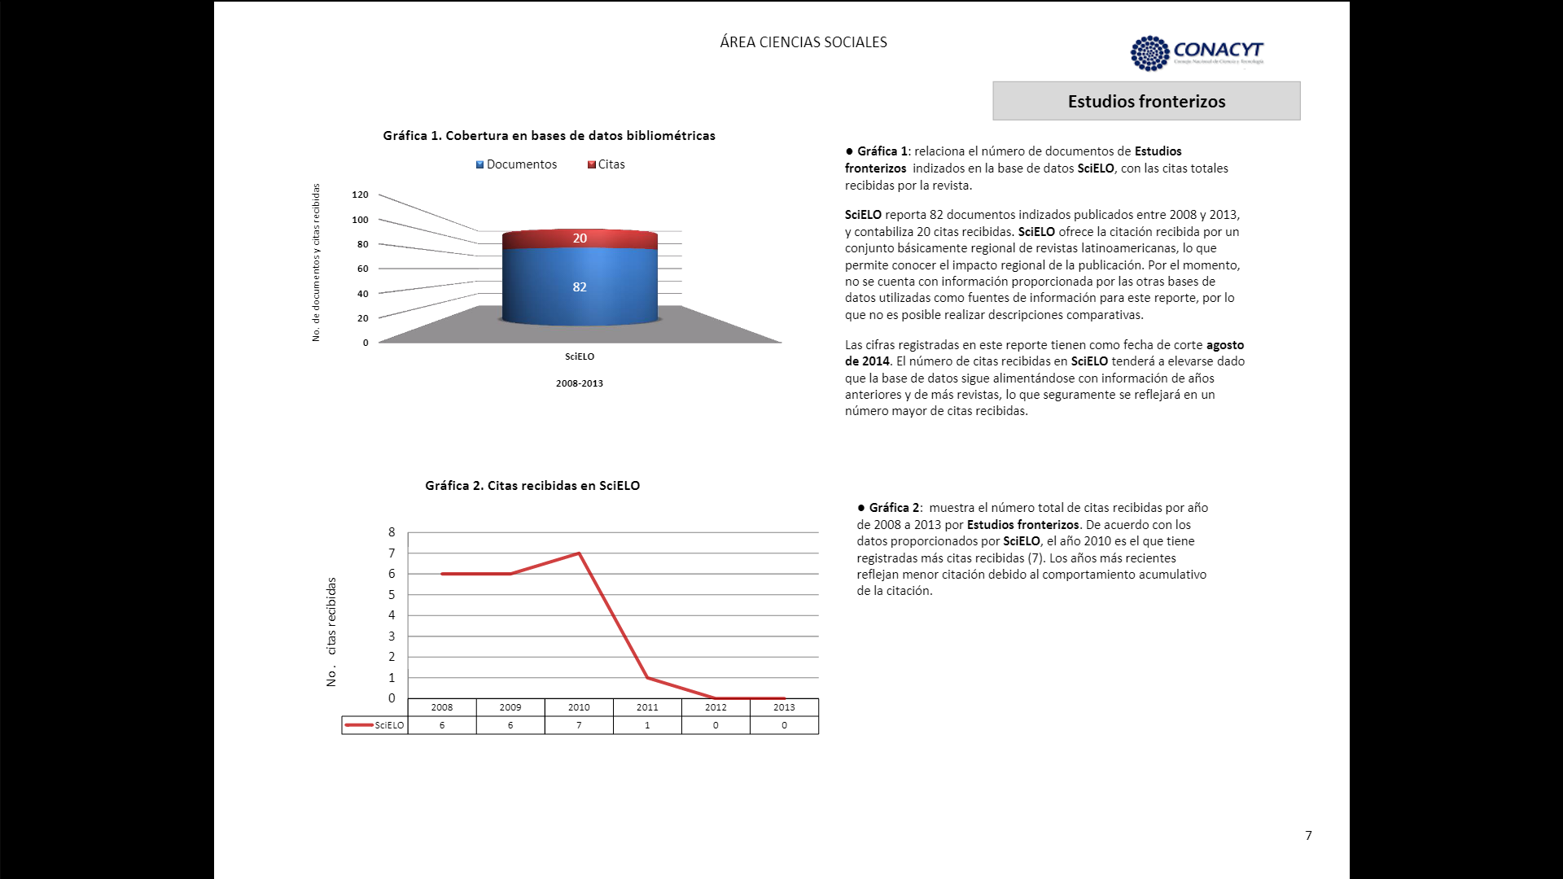
http://biblat.unam.mx/es/conacyt/revista/estudios-fronterizos

Slide 3

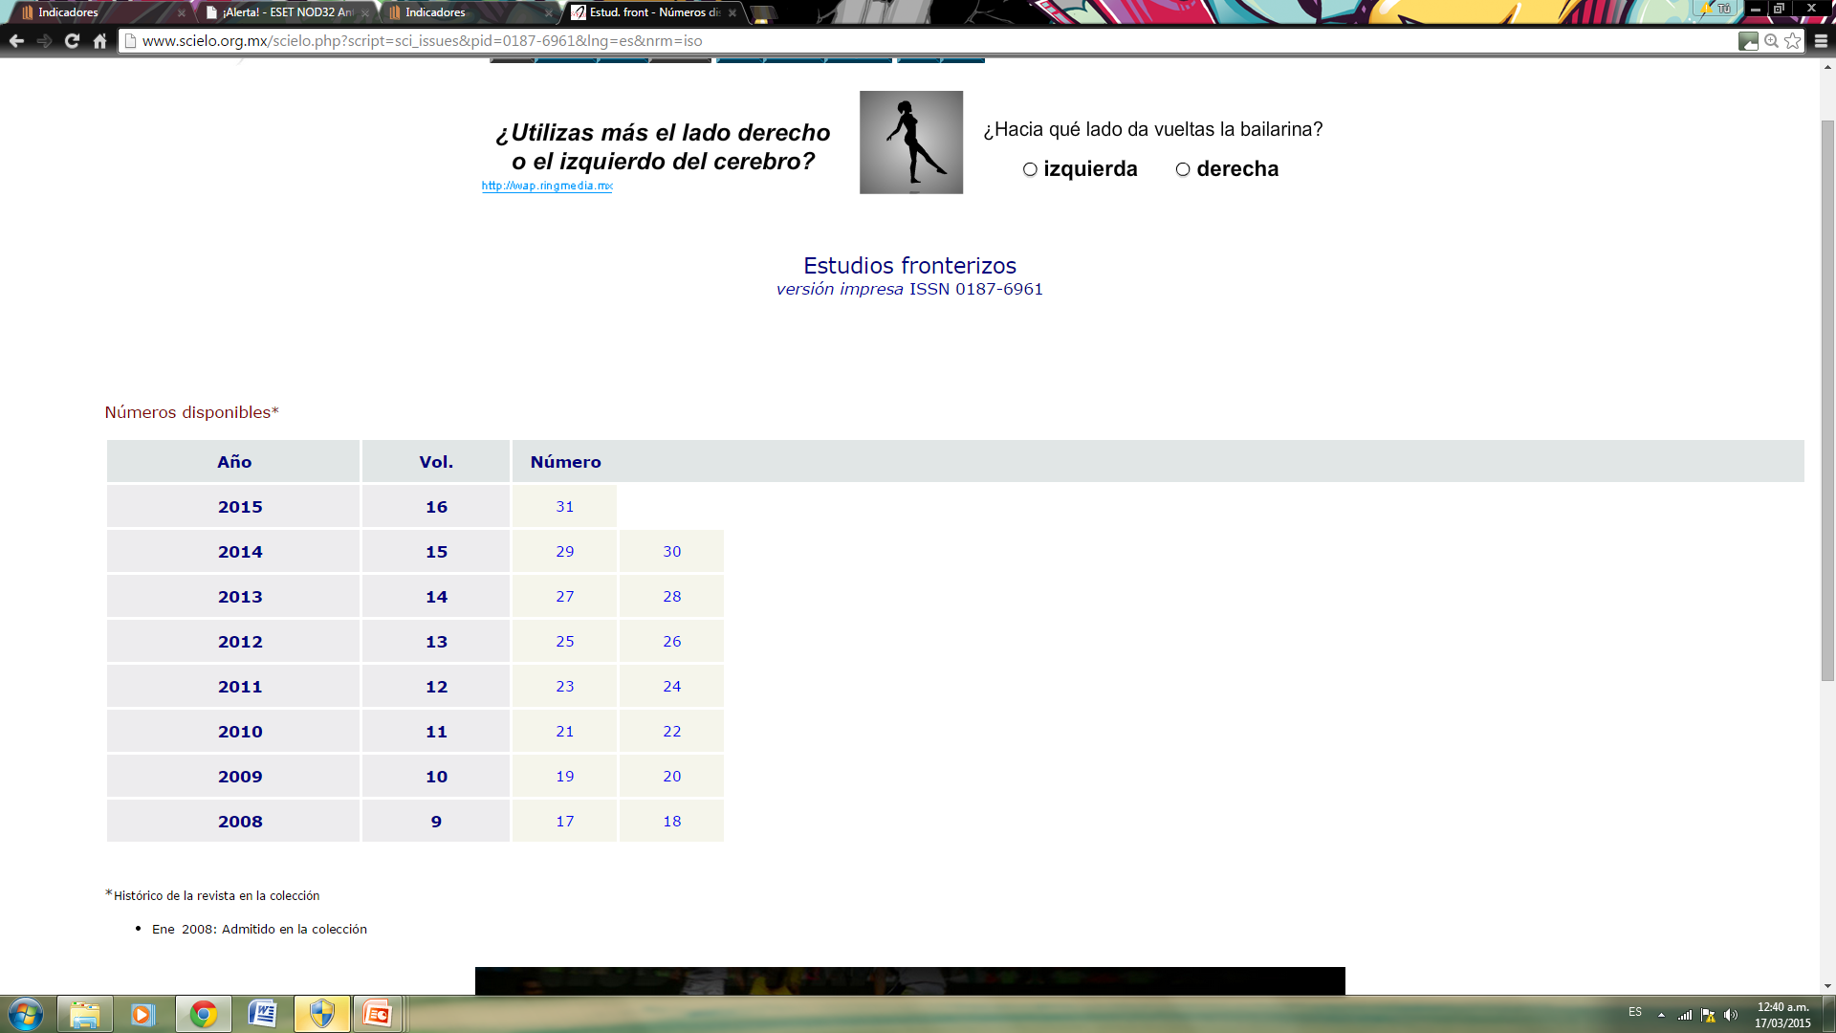

Slide 4
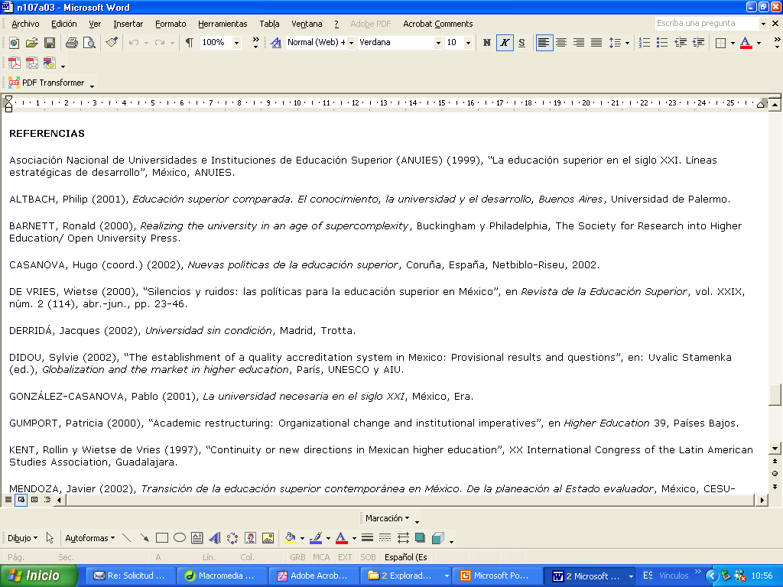

Slide 5
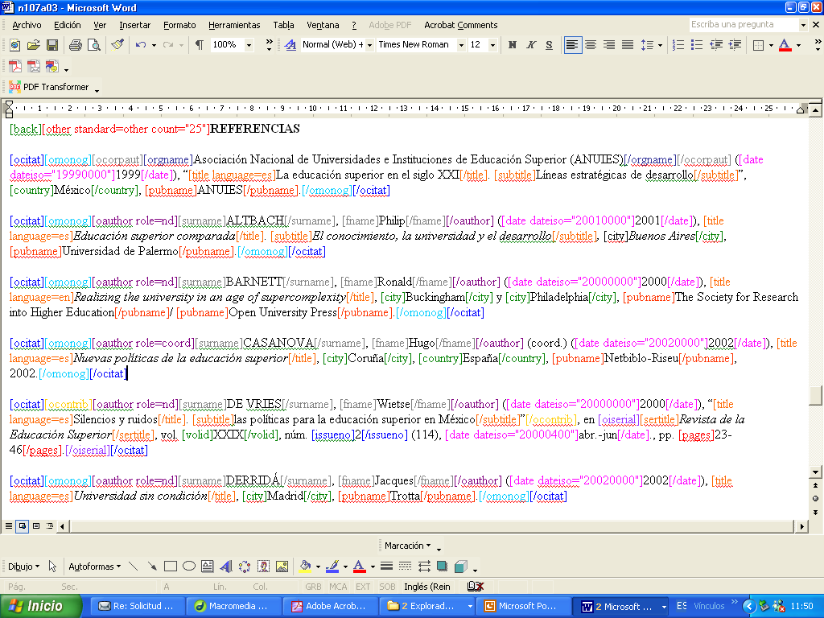
Proceso de marcación
Codificación de las referencias bibliográficas en cada artículo, con objeto de permitir su identificación, contabilización y la obtención de indicadores bibliométricos basados en la citación de las revistas
Bibliometría

Slide 6
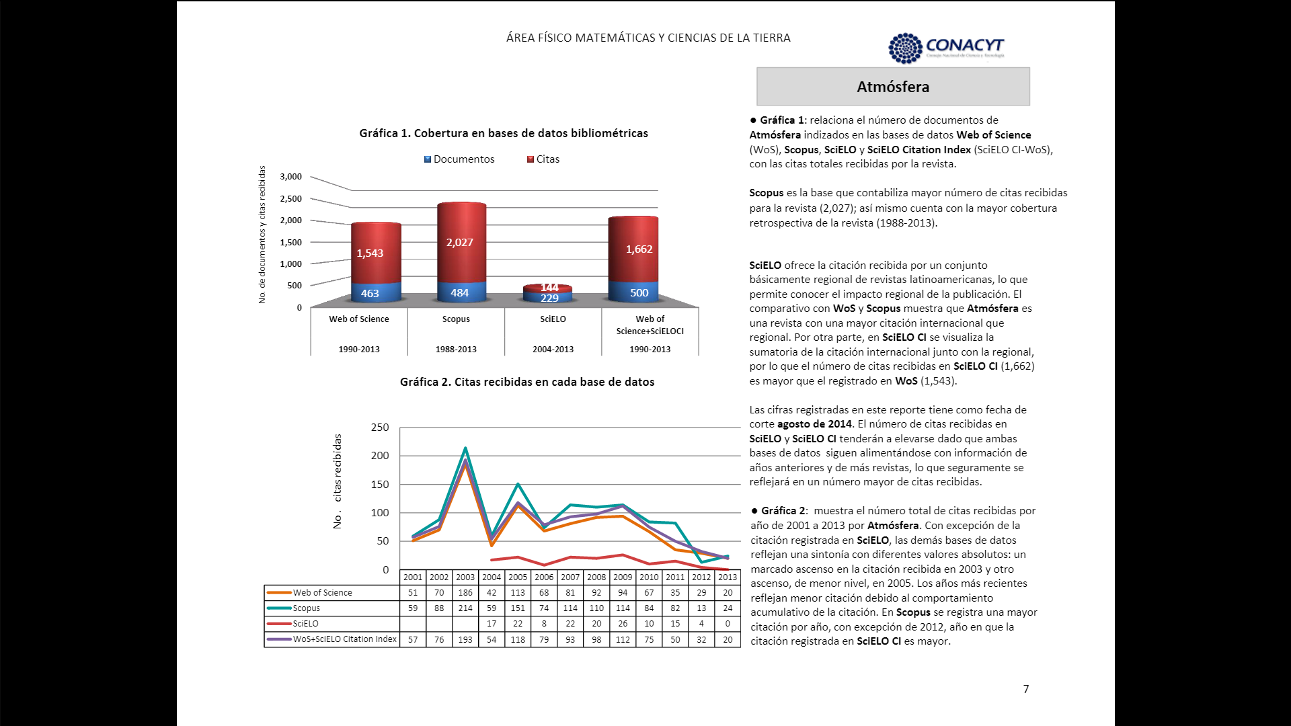

Slide 7
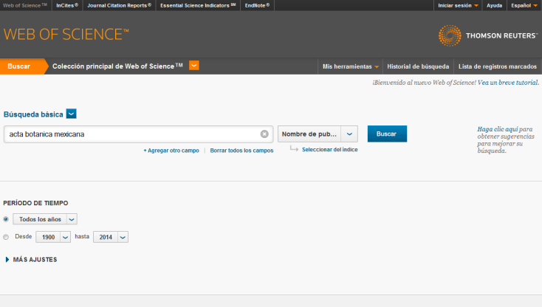
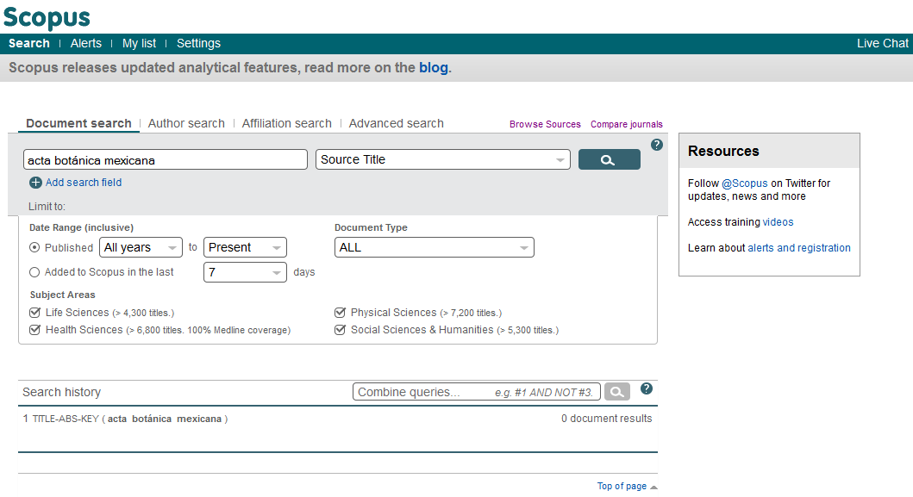
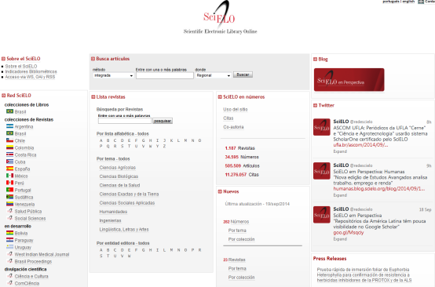
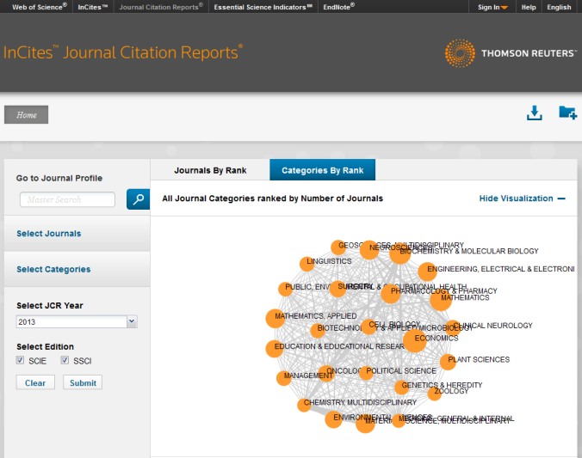
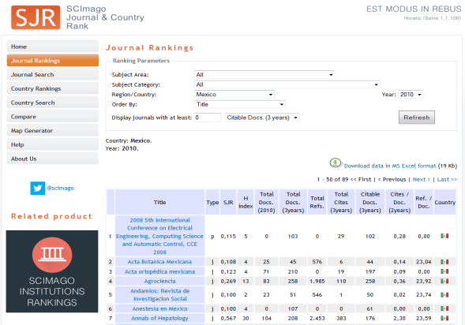
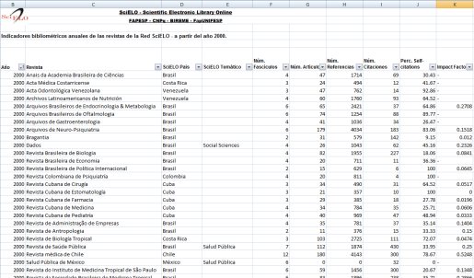
Sistemas con información bibliométrica
Bases bibliométricas y reportes de impacto [ indicadores ]
Índice h
SNIP
Scimago Journal Ranking
Información consolidada, indicadores
FI 2 años
FI 5 años
Índice de inmediatez
FI 2 años
Vida media Citada
FI 3 años
Índice h
Índice de inmediatez
Eigenfactor
Article influence
Scimago Journal Ranking
Vida media Citada

Slide 8
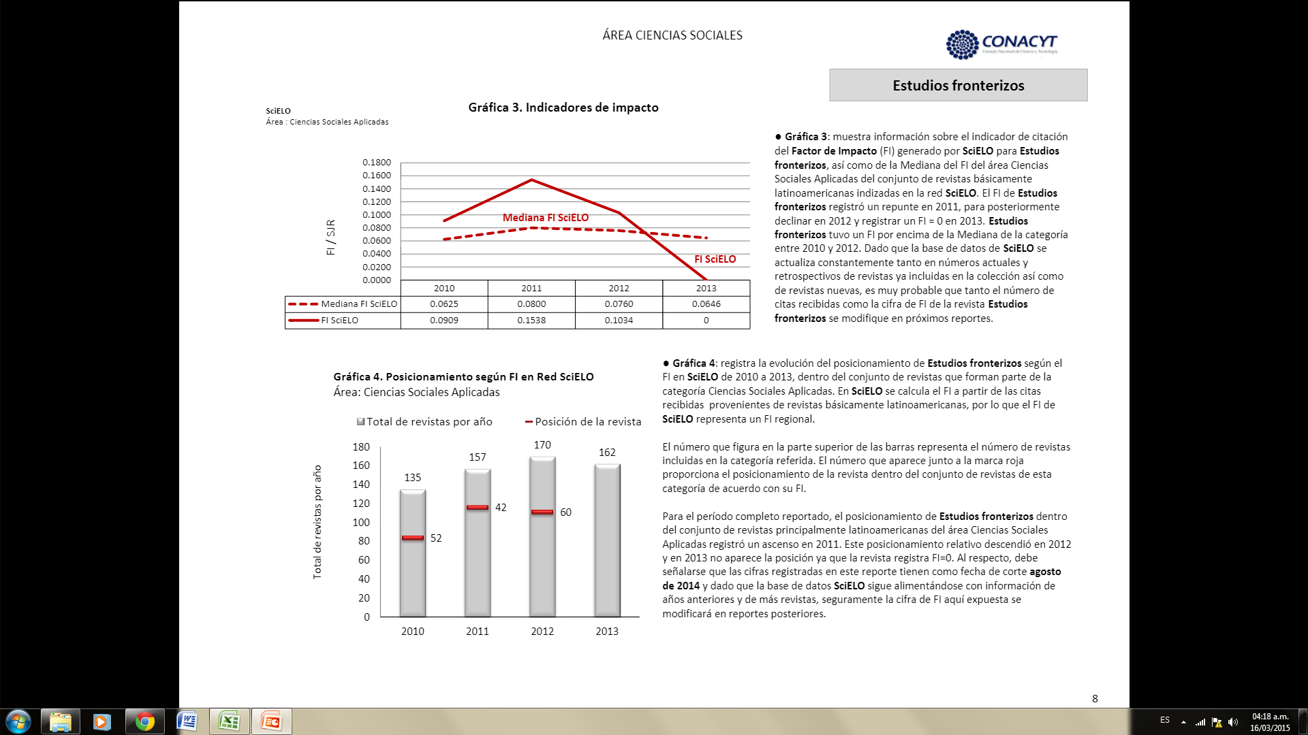

Slide 9
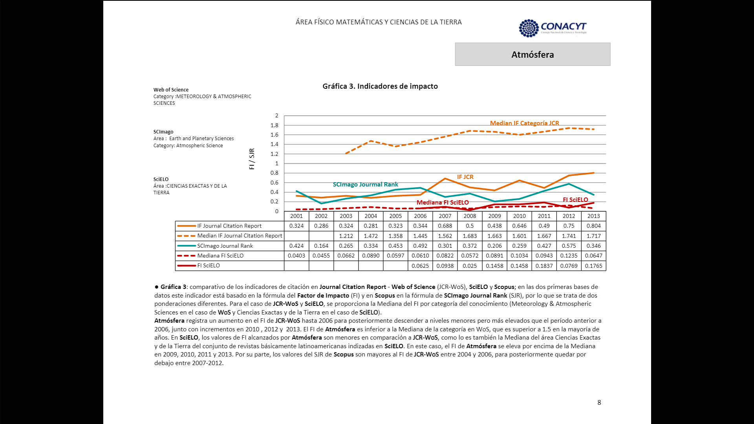

Slide 10
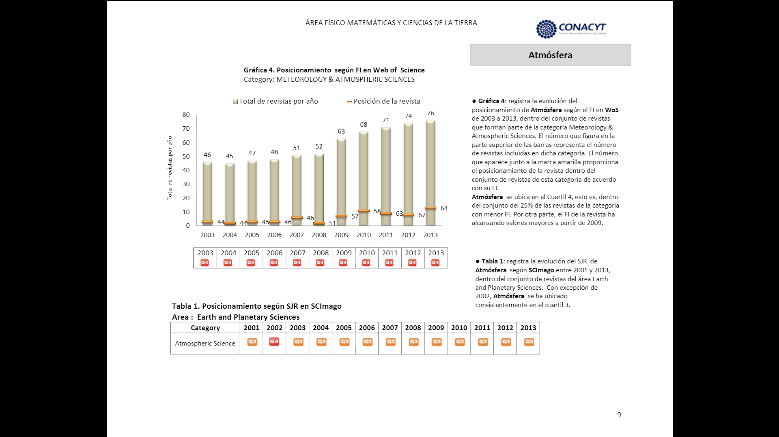

Slide 11
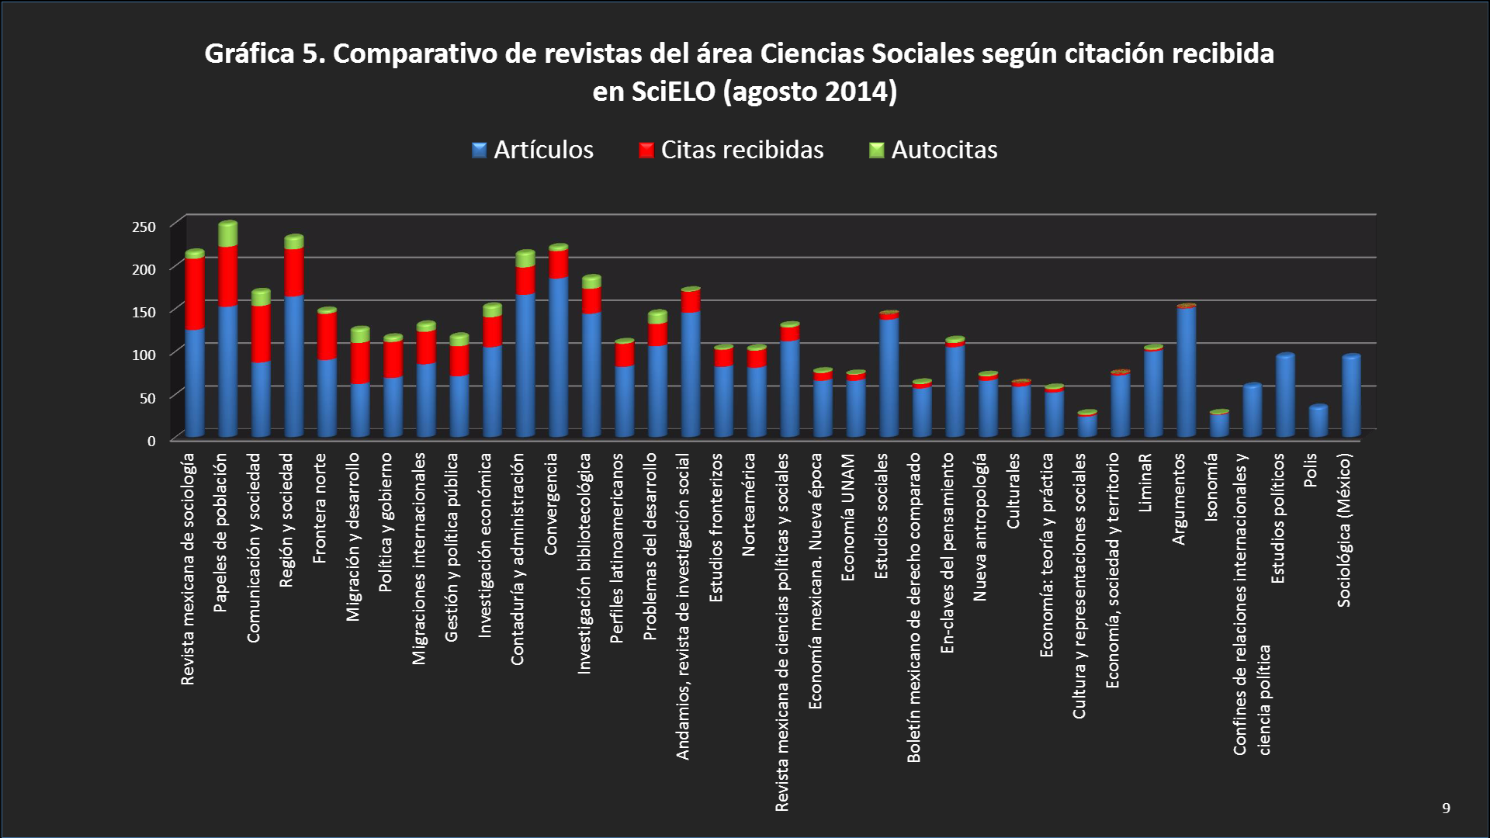

Slide 12
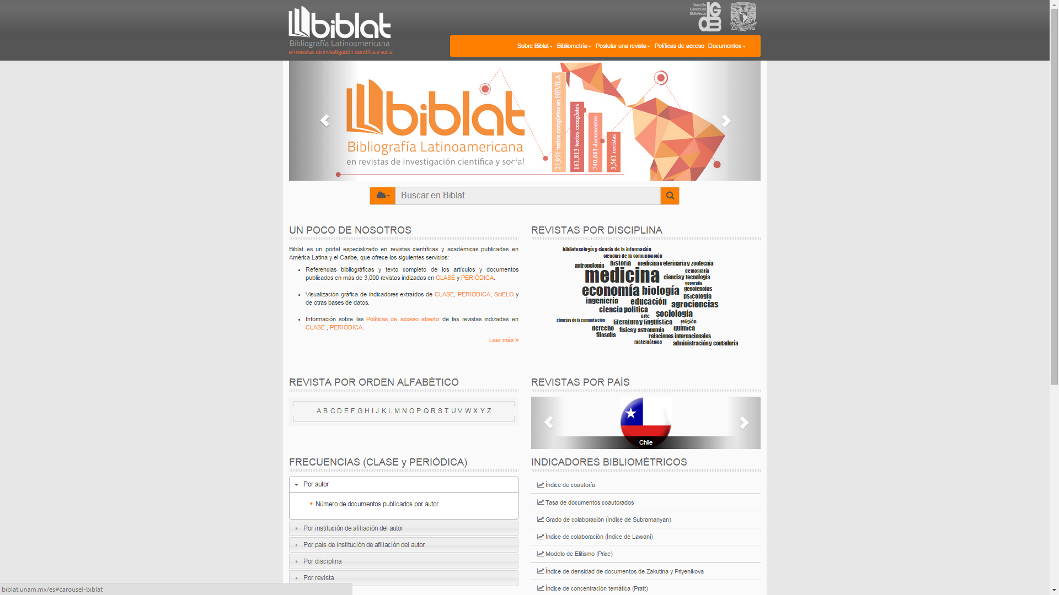
http://biblat.unam.mx
Plataforma de visualización gráfica de
Frecuencias e Indicadores bibliométricos

Slide 13
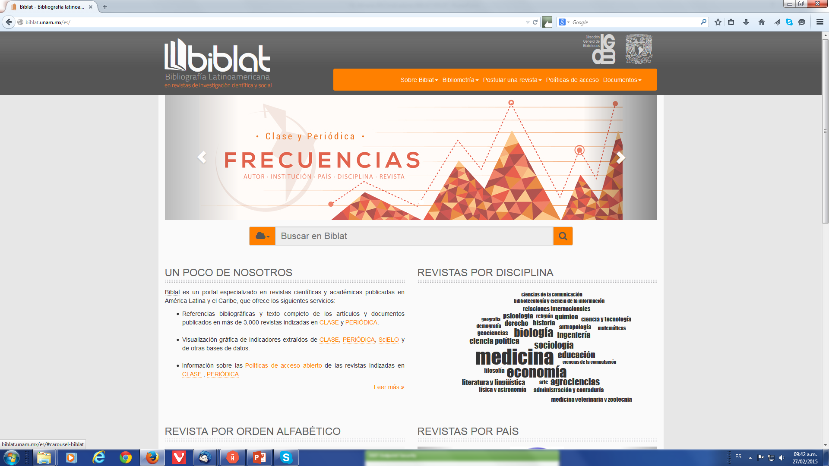


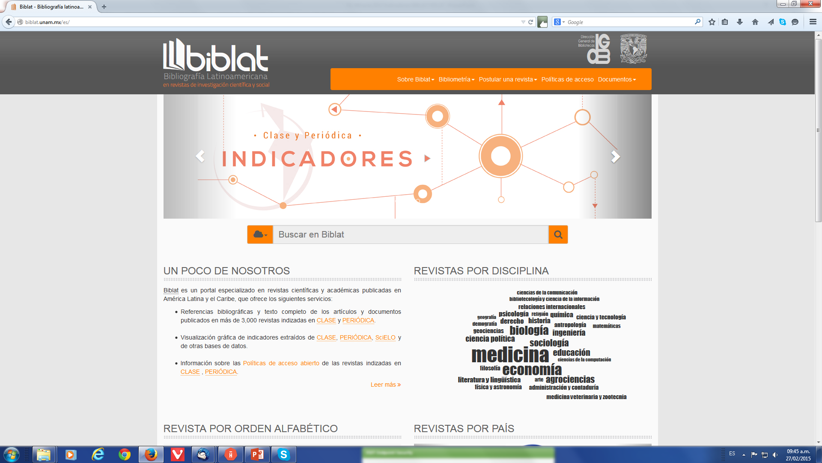

Slide 14
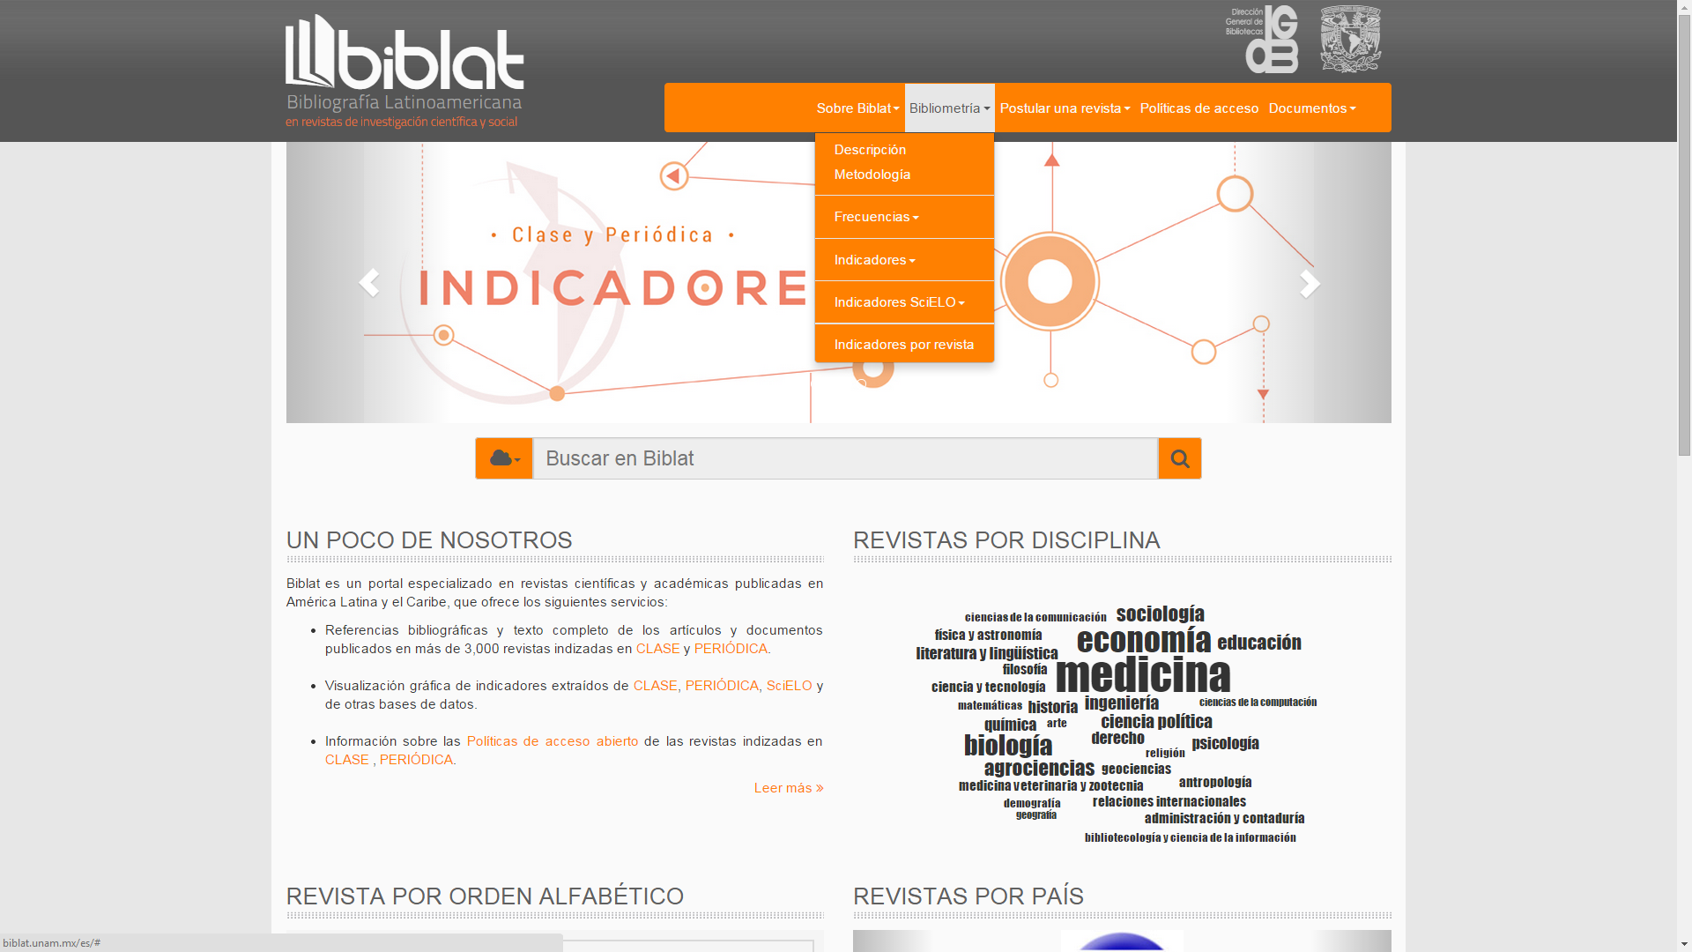
http://biblat.unam.mx

Slide 15
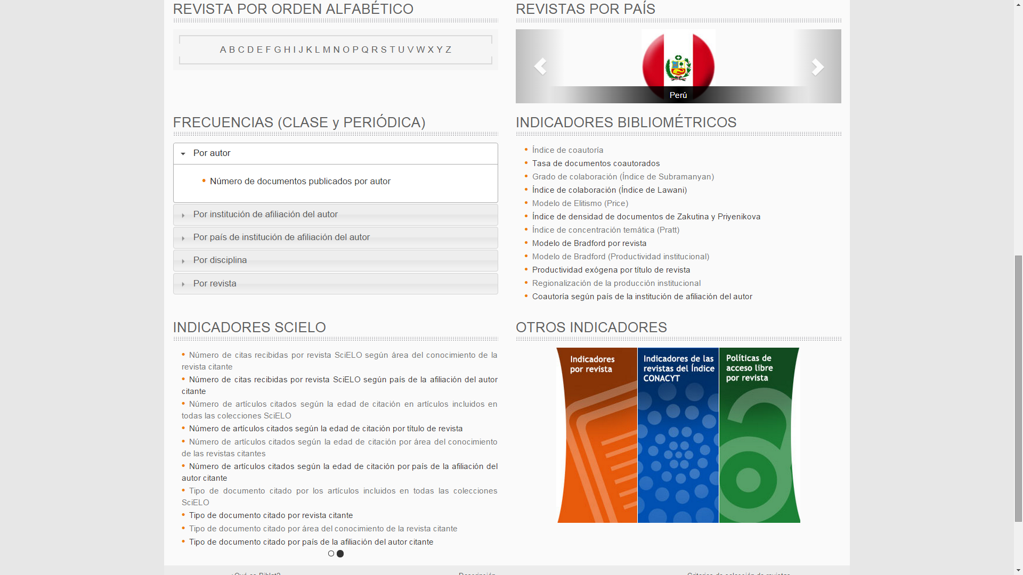



Slide 16
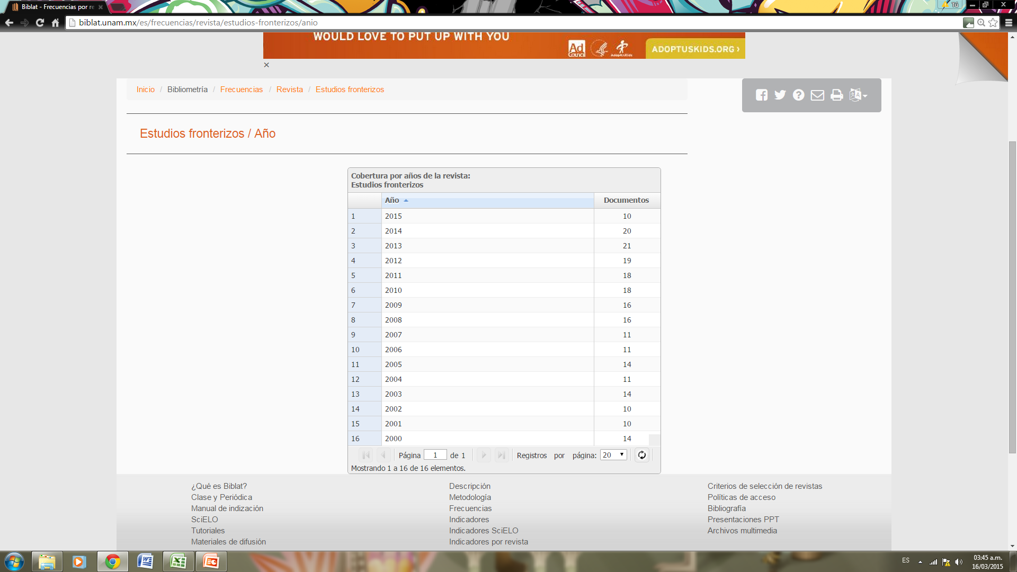
http://biblat.unam.mx/es/frecuencias/revista/estudios-fronterizos/institucion
Proporción de artículos publicados según la afiliación institucional del autor
Cobertura: 16 años
2000 –2016
http://biblat.unam.mx/es/frecuencias/revista/estudios-fronterizos/anio
ver listado completo en:

Slide 17
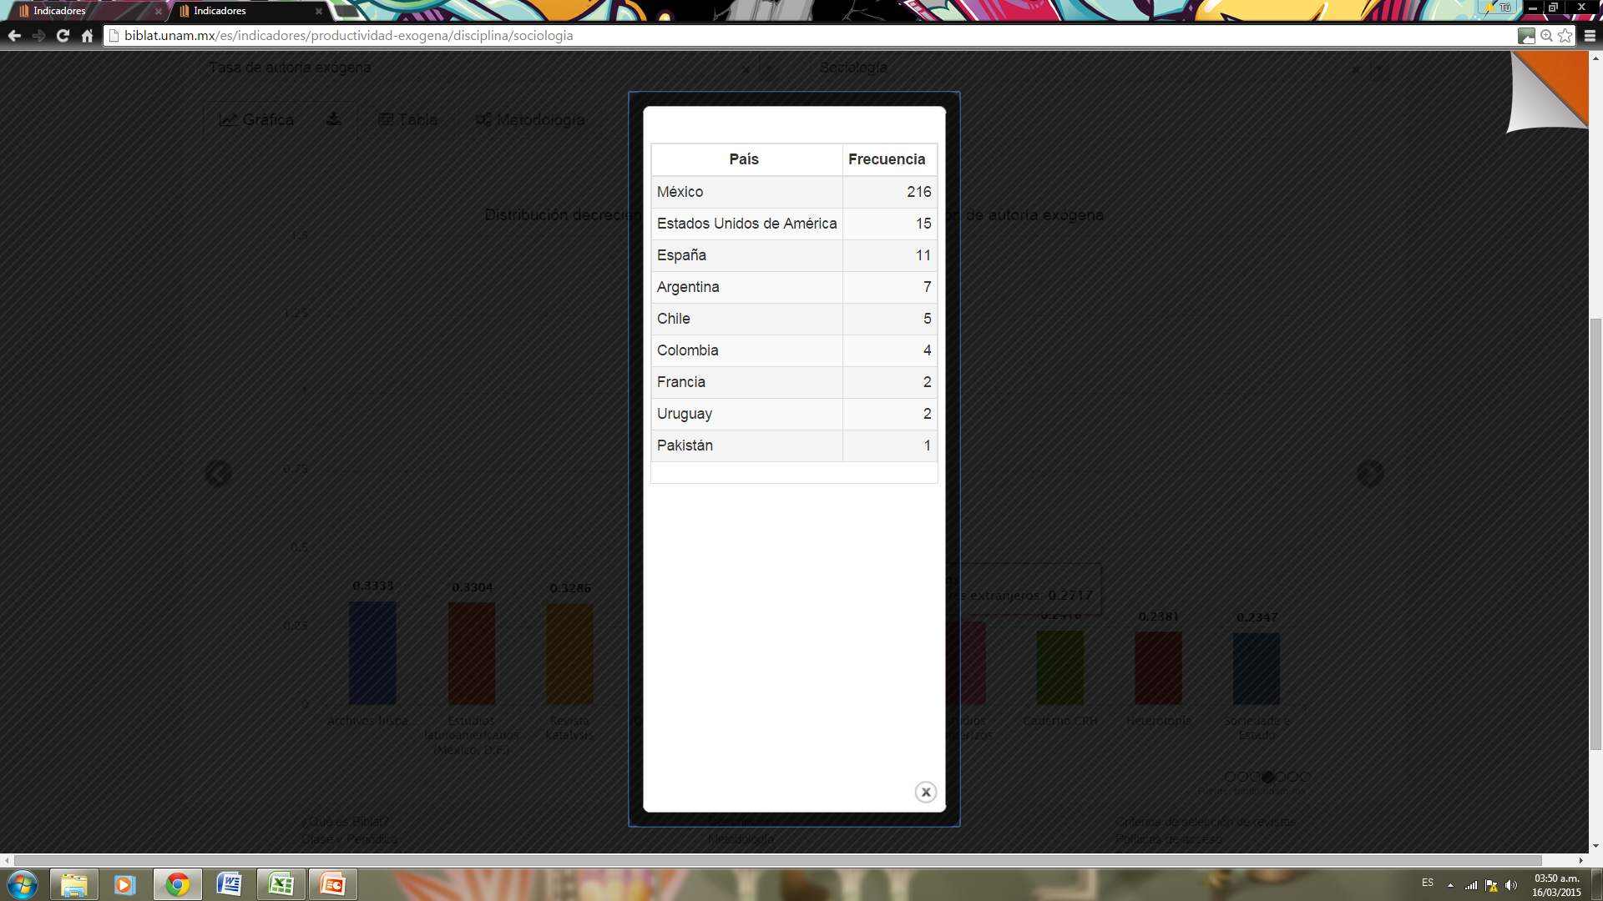
http://biblat.unam.mx/es/indicadores/productividad-exogena/disciplina/sociologia
Tasa de autoría exógena
Cobertura: 16 años
2000 –2016
Sociología
ver listado completo en:

Slide 18
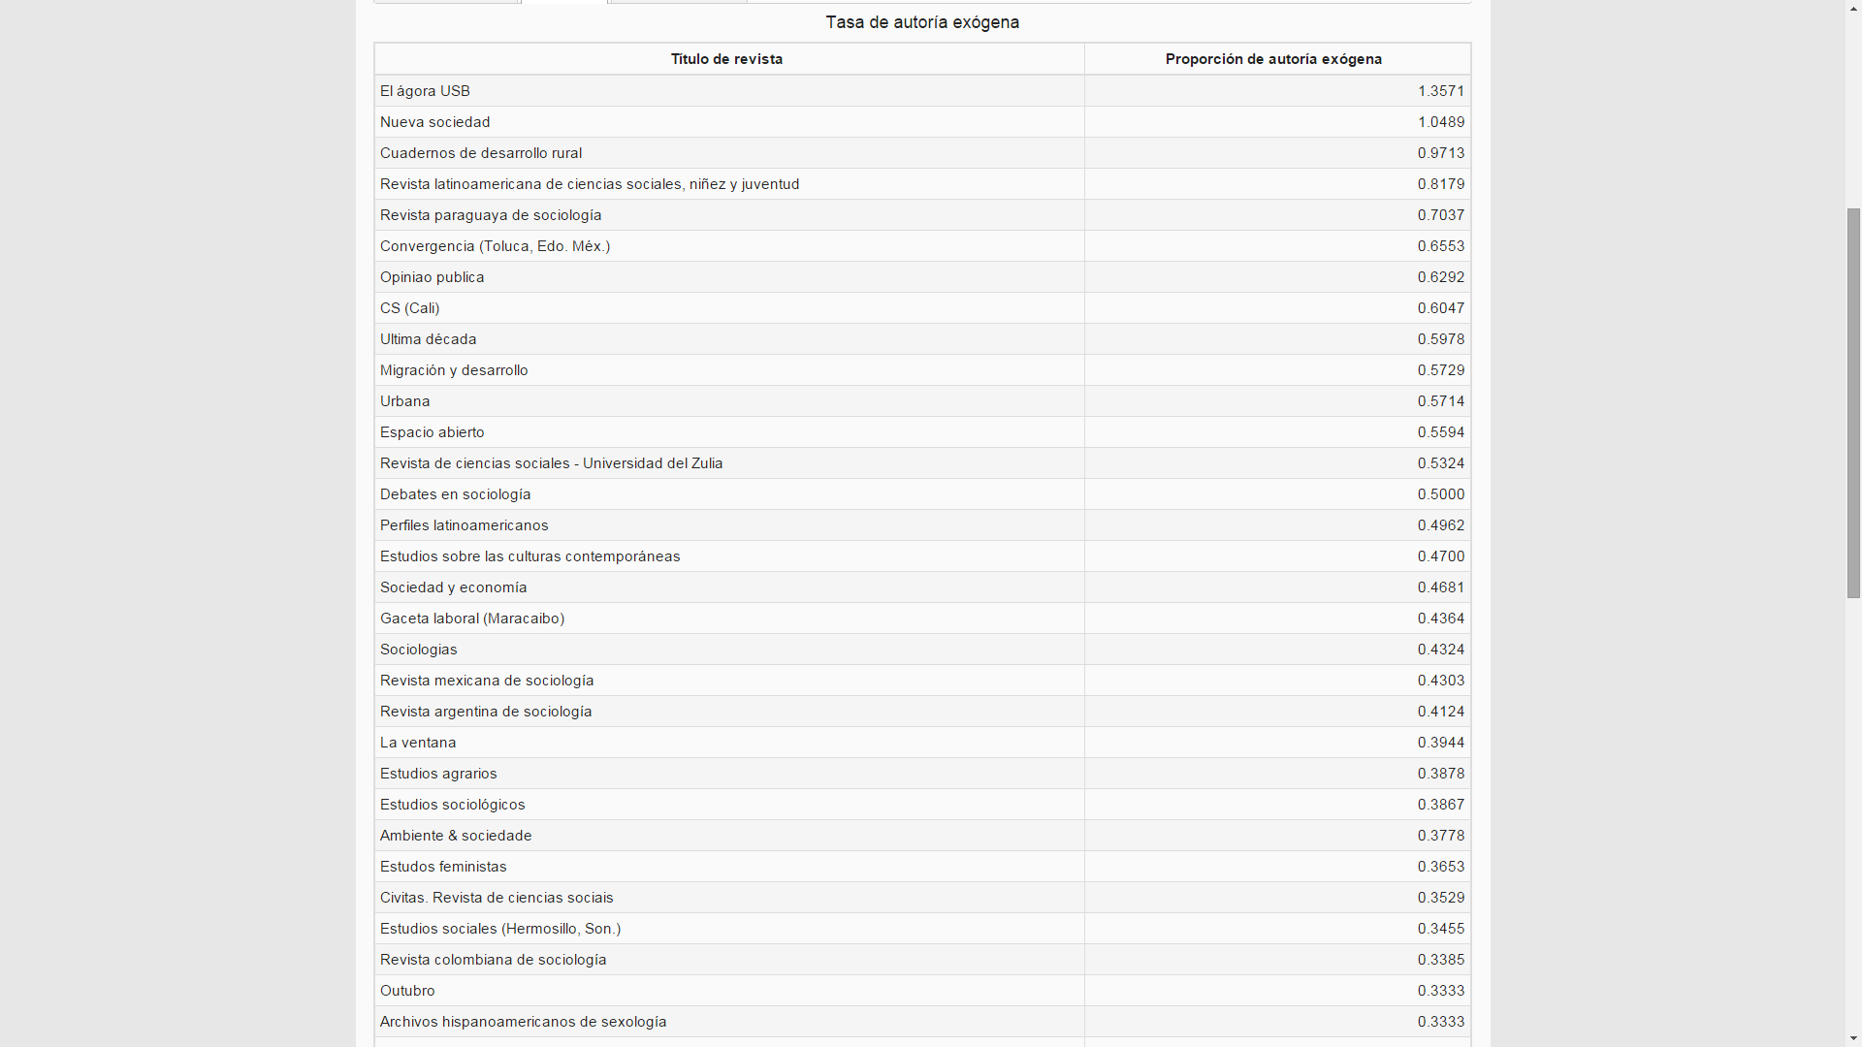
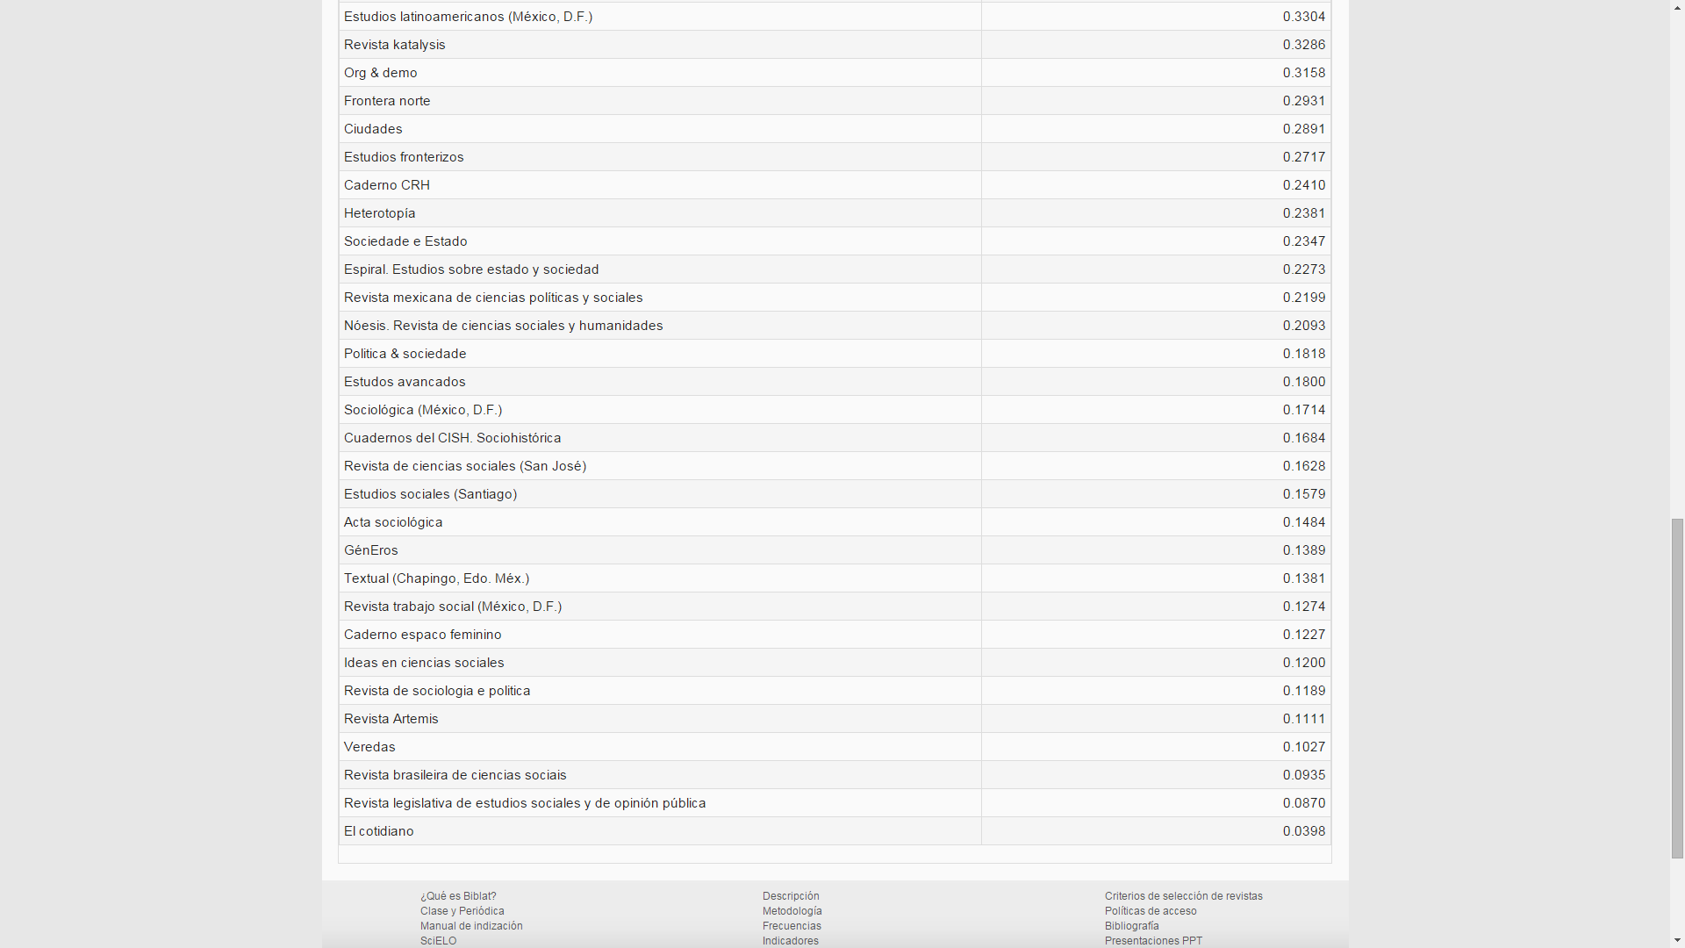
Tasa de autoría exógena
http://biblat.unam.mx/es/indicadores/productividad-exogena/disciplina/sociologia

Slide 19
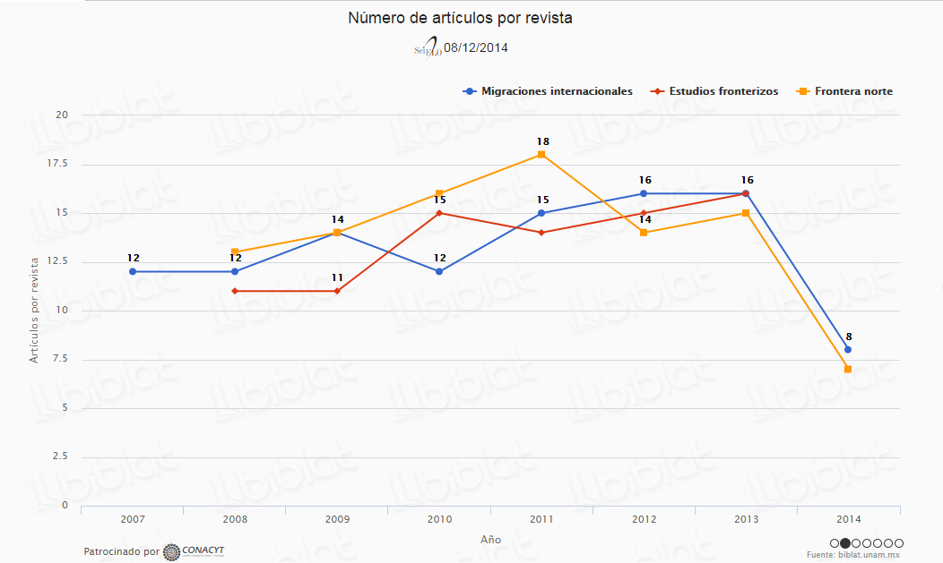
http://biblat.unam.mx/es/scielo/indicadores/indicadores-generales-revista/coleccion/mexico/revista/estudios-fronterizos/frontera-norte/migraciones-internacionales

Slide 20
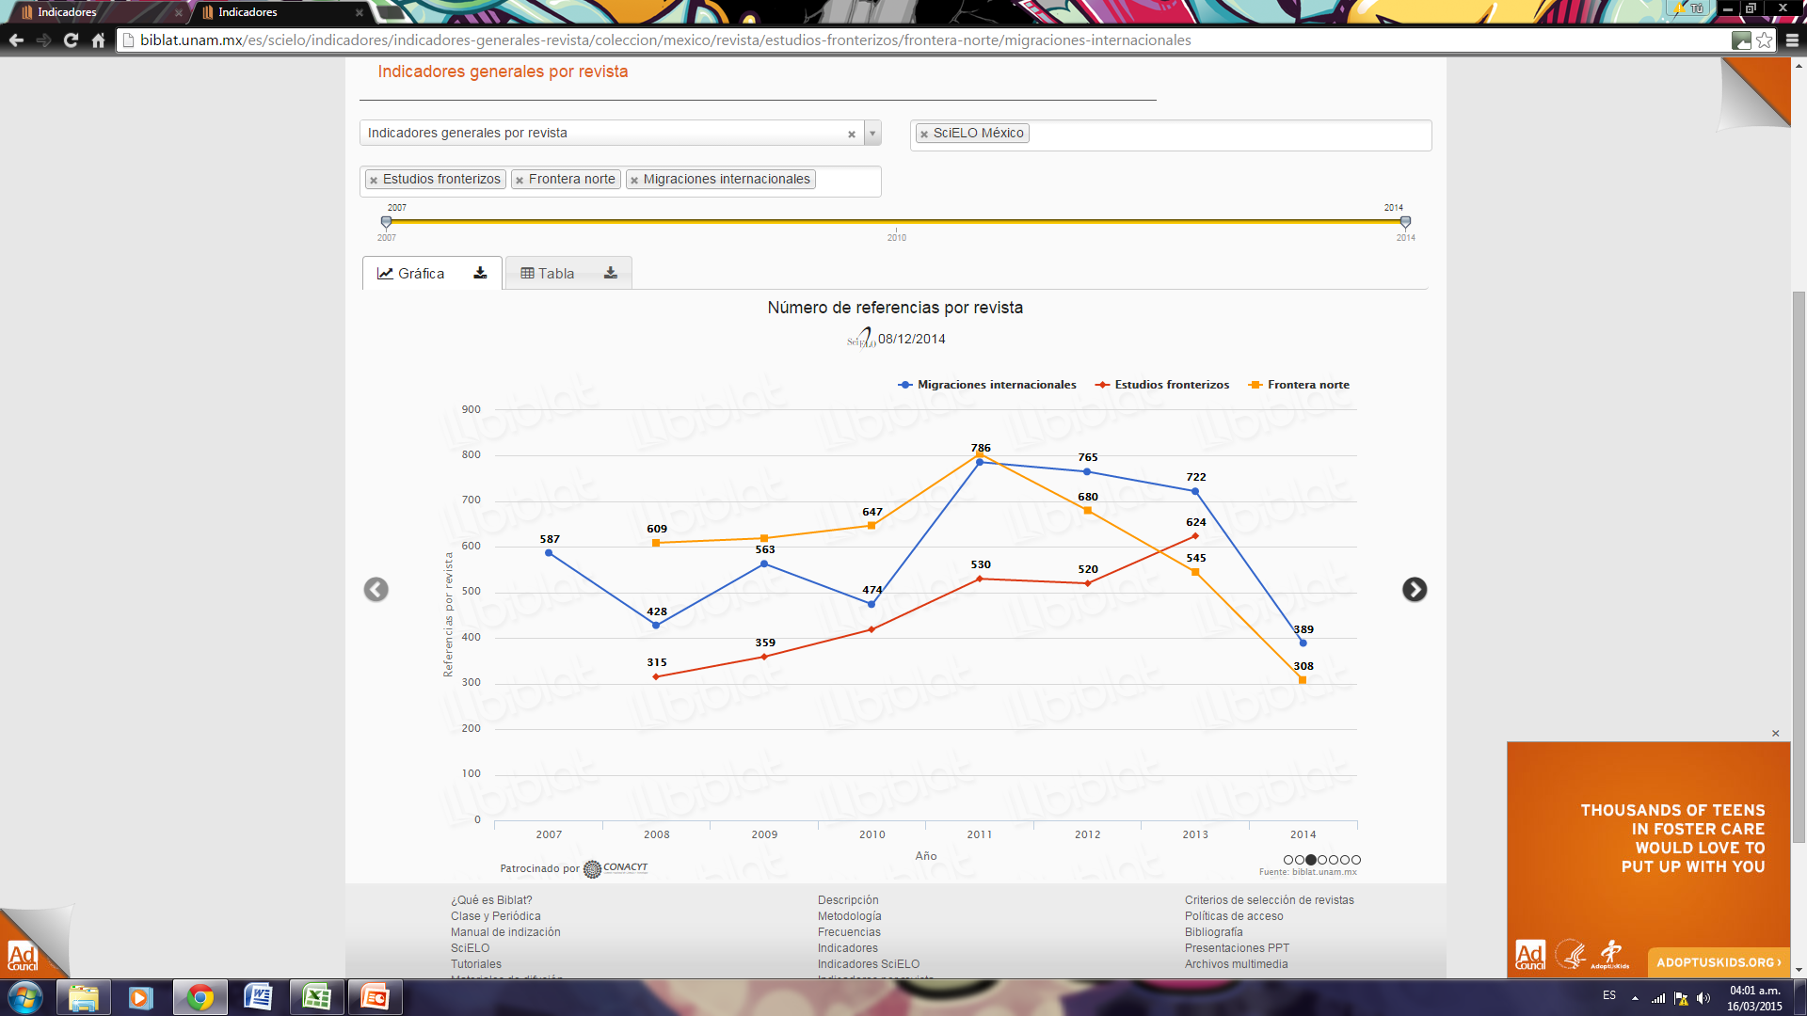
http://biblat.unam.mx/es/scielo/indicadores/indicadores-generales-revista/coleccion/mexico/revista/estudios-fronterizos/frontera-norte/migraciones-internacionales

Slide 21
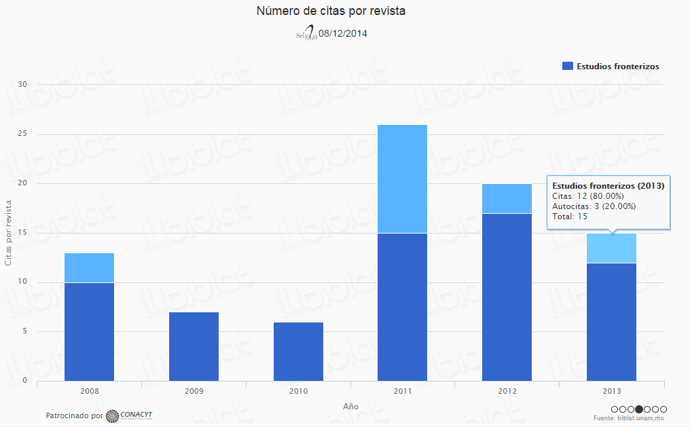
http://biblat.unam.mx/es/scielo/indicadores/indicadores-generales-revista/coleccion/mexico/revista/estudios-fronterizos

Slide 22
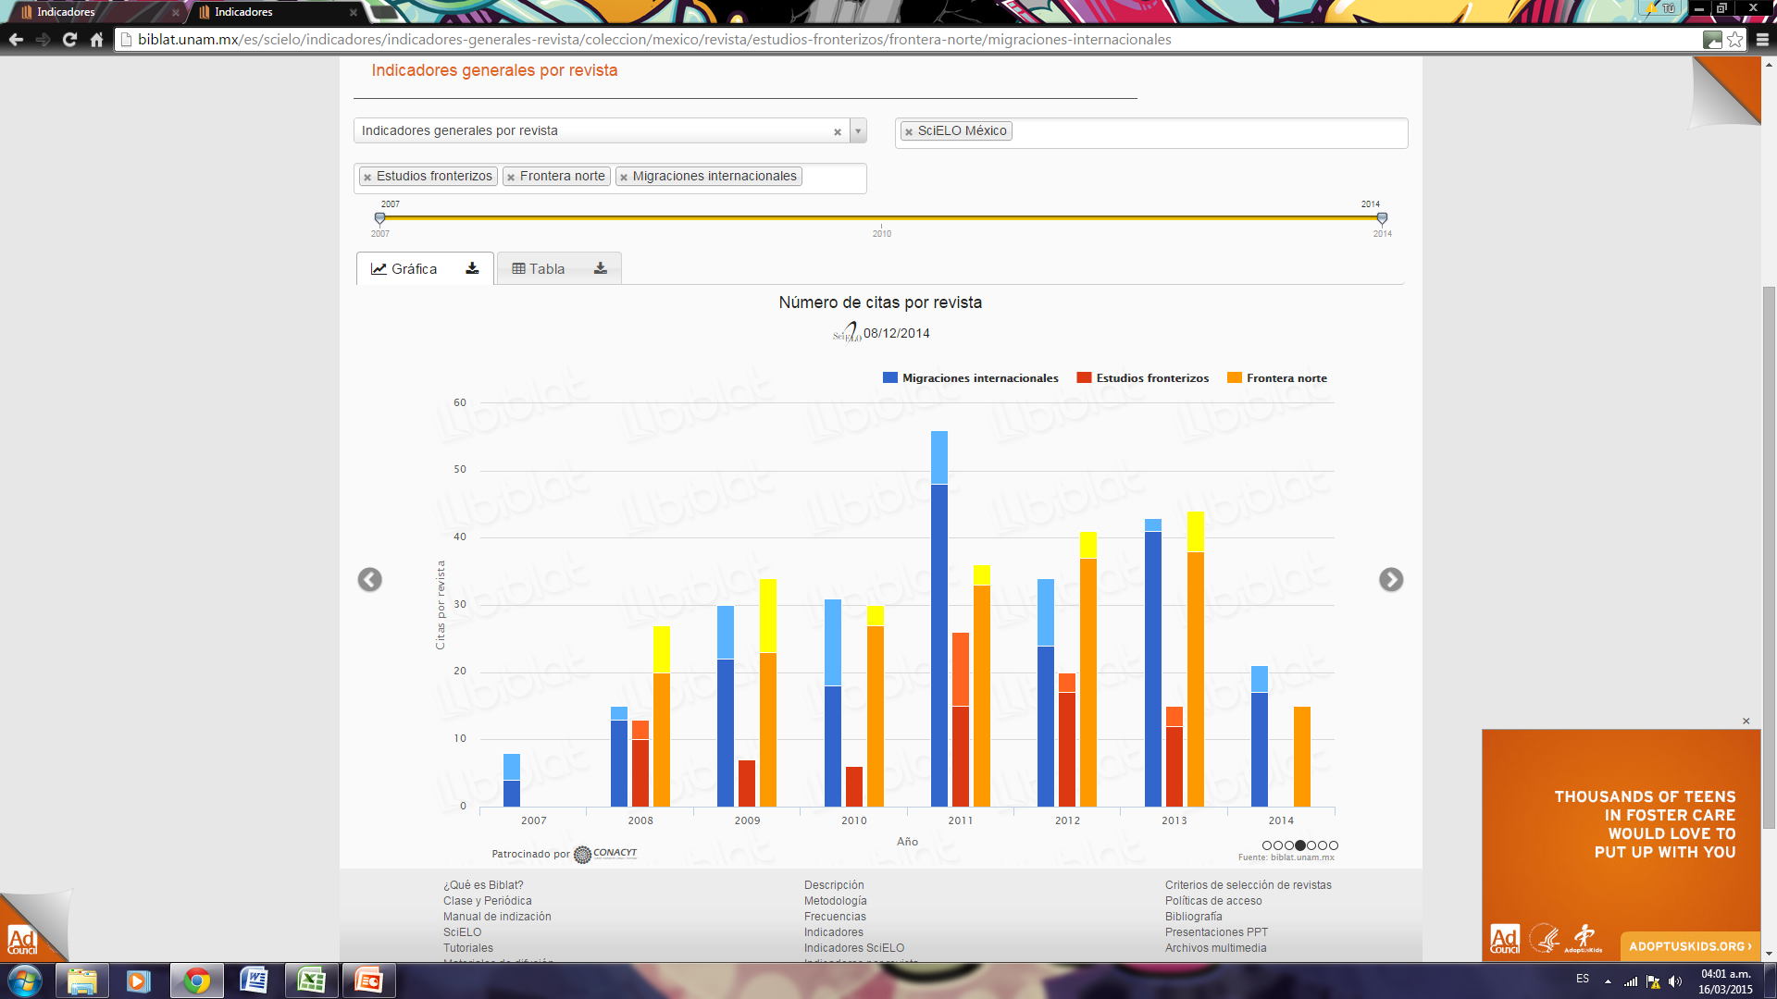
http://biblat.unam.mx/es/scielo/indicadores/indicadores-generales-revista/coleccion/mexico/revista/estudios-fronterizos/frontera-norte/migraciones-internacionales

Slide 23
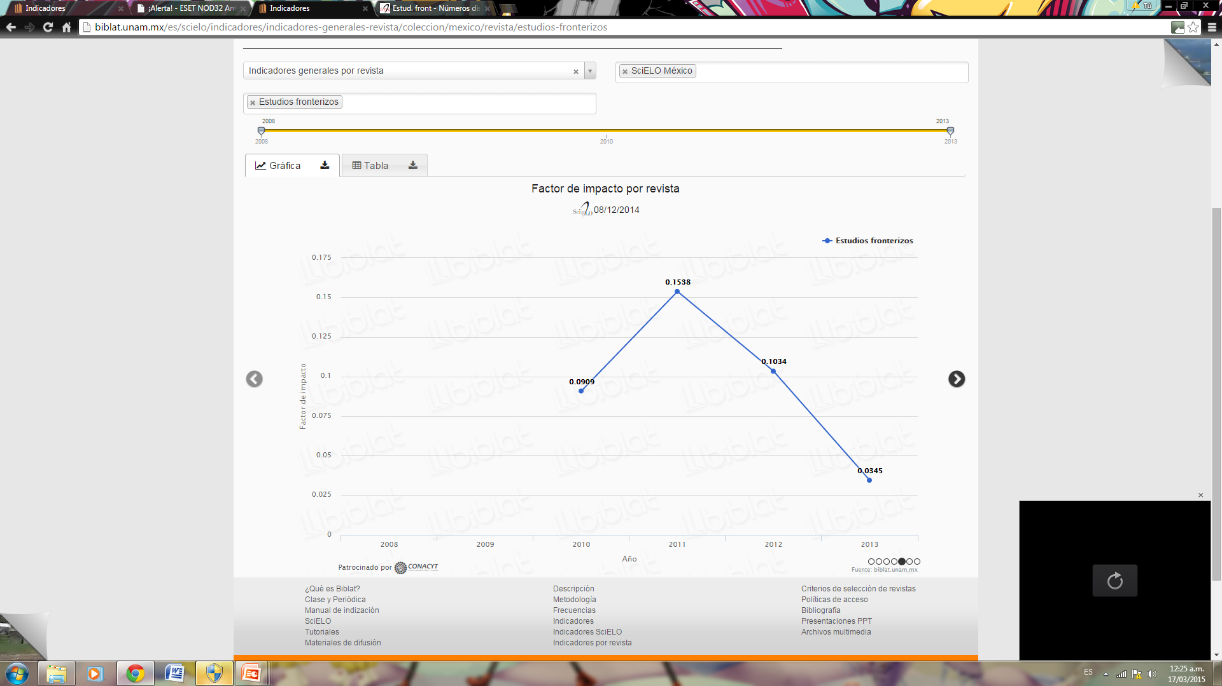
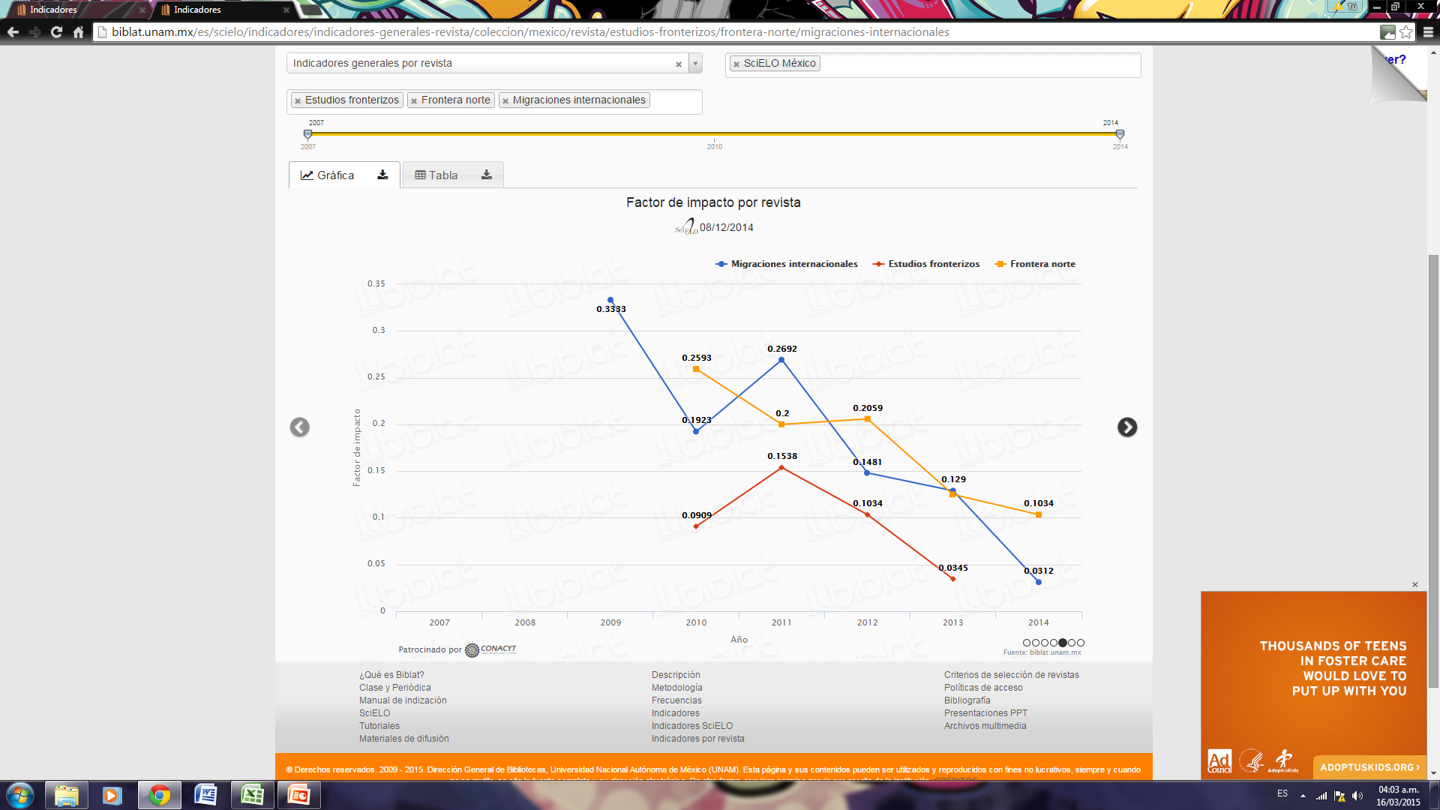
http://biblat.unam.mx/es/scielo/indicadores/indicadores-generales-revista/coleccion/mexico/revista/estudios-fronterizos/frontera-norte/migraciones-internacionales

Slide 24
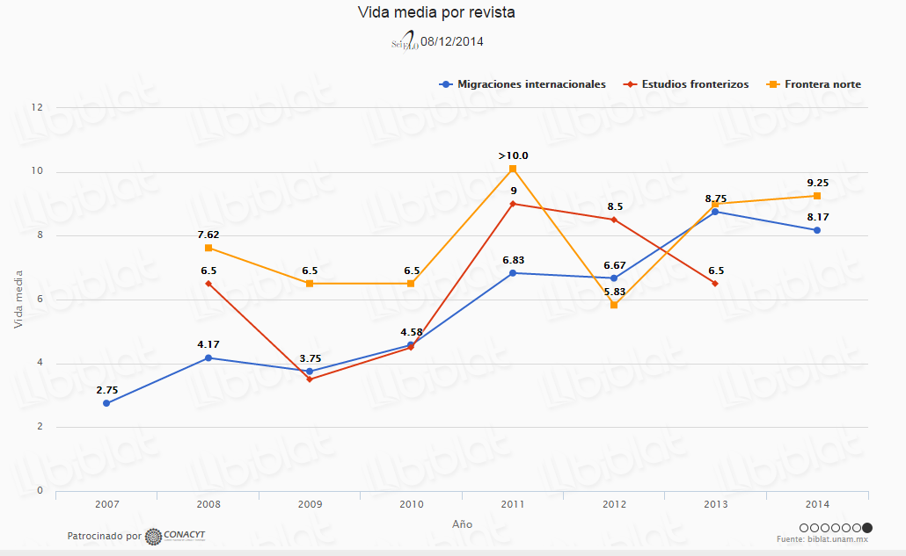
http://biblat.unam.mx/es/scielo/indicadores/indicadores-generales-revista/coleccion/mexico/revista/estudios-fronterizos/frontera-norte/migraciones-internacionales

Slide 25
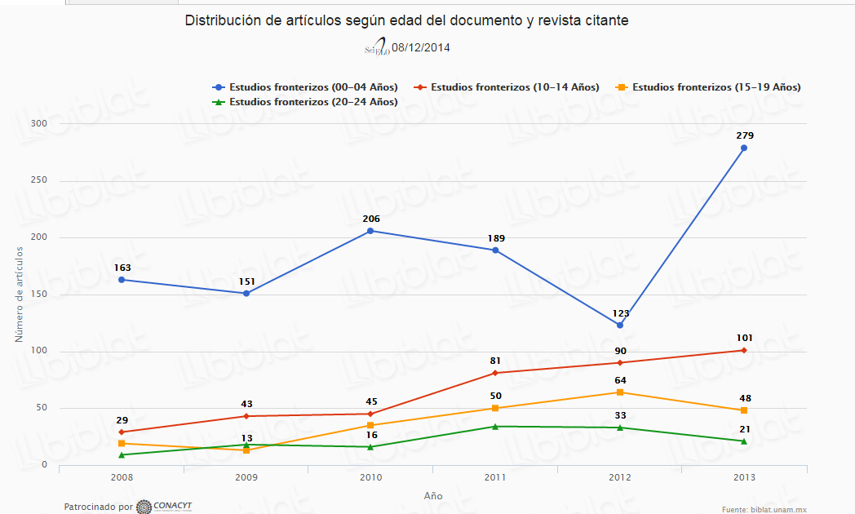
http://biblat.unam.mx/es/scielo/indicadores/citacion-articulos-edad/edad/00-04/10-14/15-19/20-24/revista/estudios-fronterizos

Slide 26
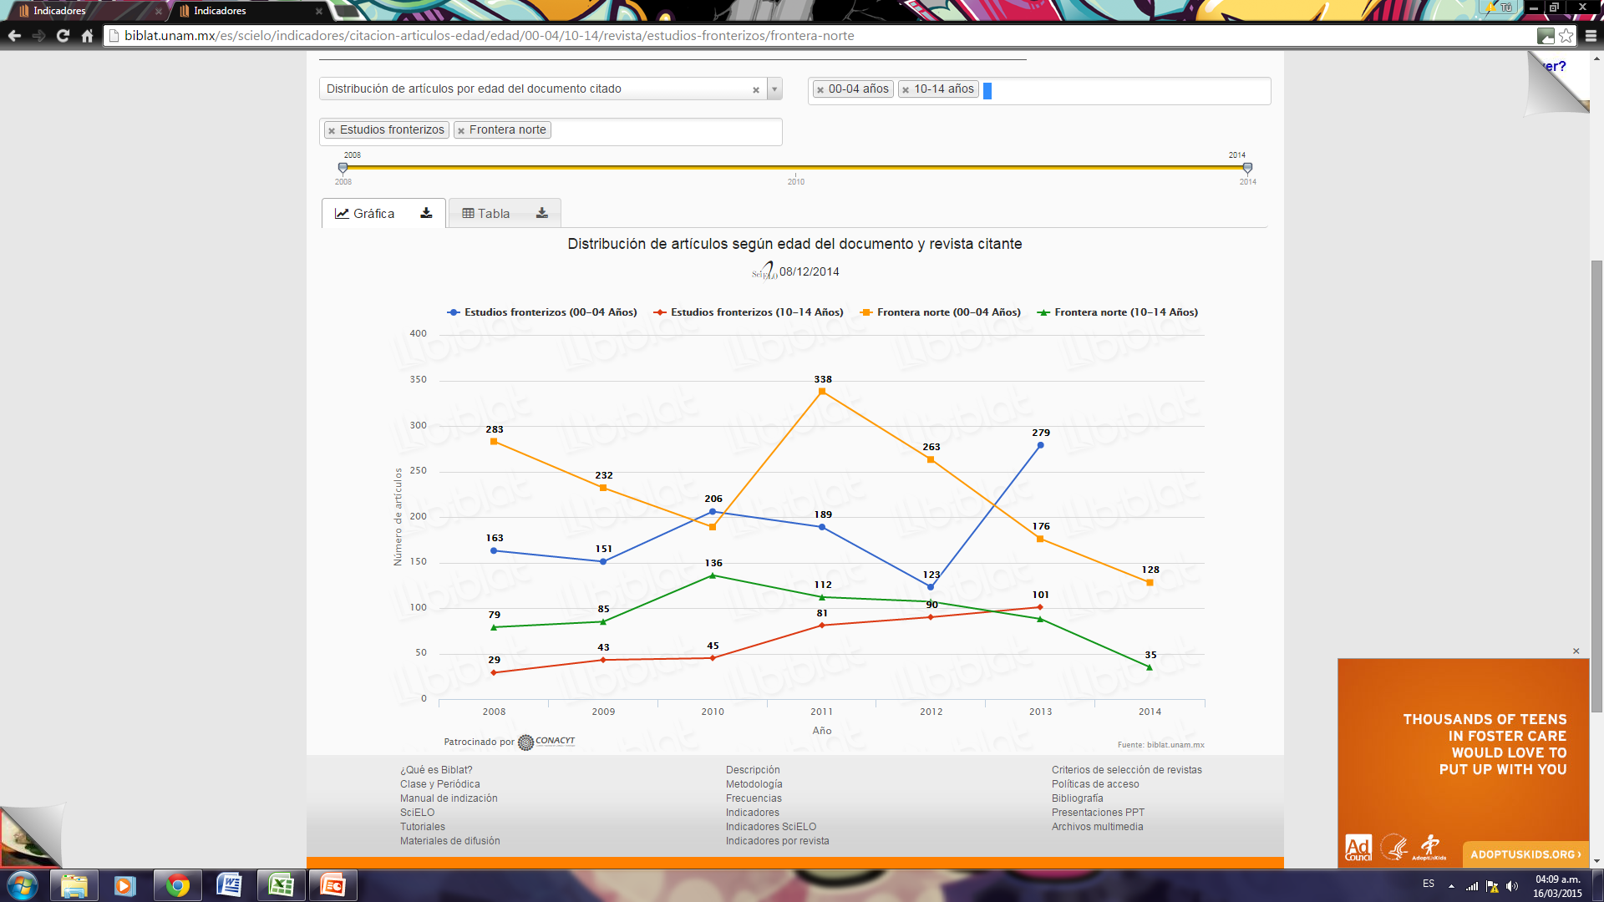
http://biblat.unam.mx/es/scielo/indicadores/citacion-articulos-edad/edad/00-04/10-14/revista/estudios-fronterizos/frontera-norte

Slide 27
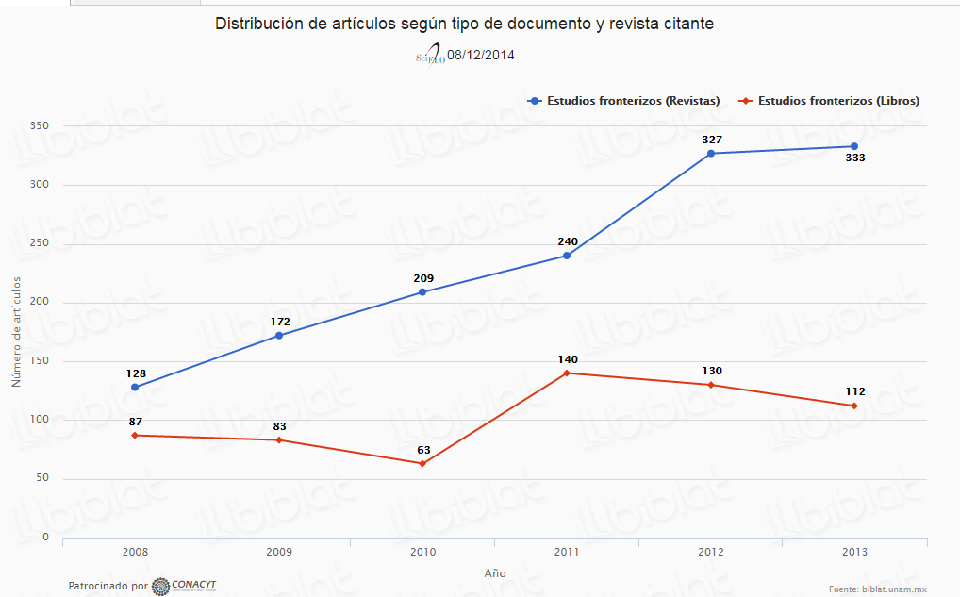


Slide 28



+
=
ó SCI

Slide 29
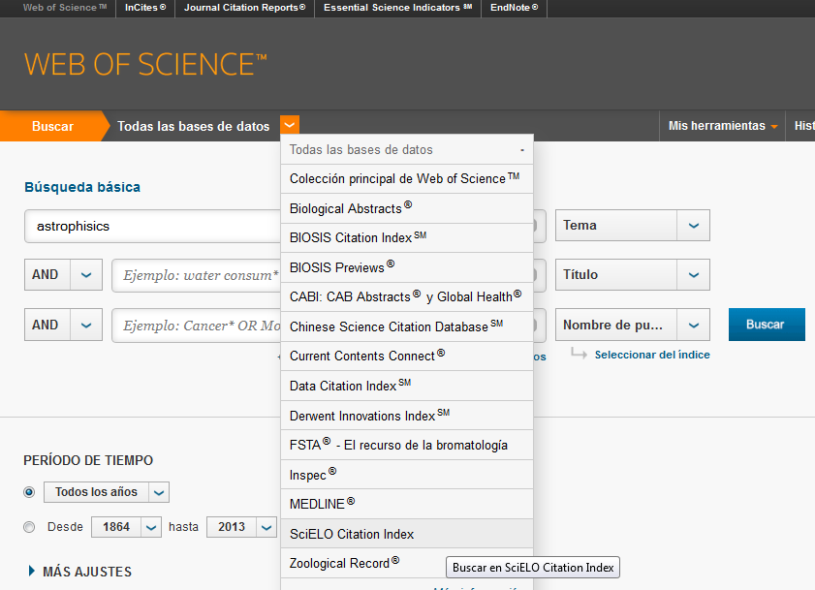

Slide 30
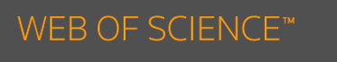

SciELO Citation Index (o SciELO CI) es una base de datos bibliométrica:
contiene los registros bibliográficos de la base de datos de la red SciELO (15 países) en una plataforma Web of Science
Sólo se transfieren los registros bibliográficos, NO el texto completo de los artículos
24,700 revistas
En julio de 2014, una selección de 812 revistas de la red SciELO, entre ellas 66 mexicanas se incorporaron a SciELO Citation Index
BIOSIS
5,350
MEDLINE
5,550
12,500
“ Core “
Factor de impacto
SciELO CI
812
66

Slide 31
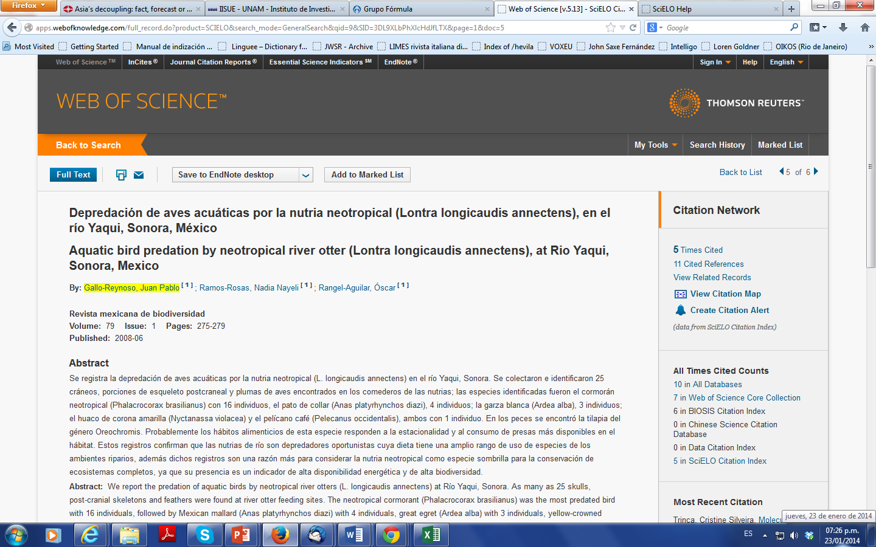
7
+ 6
5
________
10

Slide 32
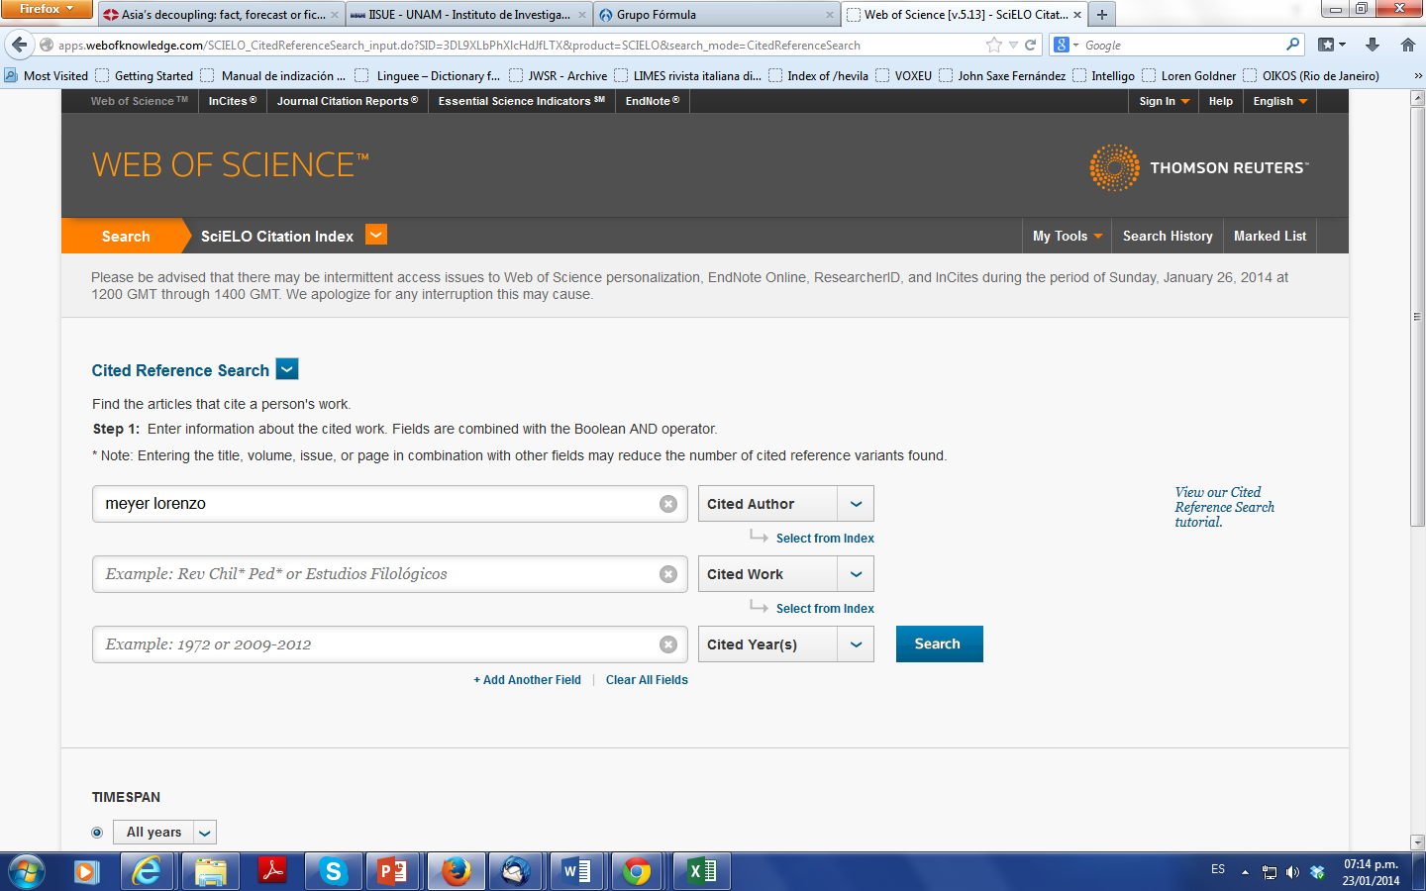
Índice de citas por autor

Slide 33
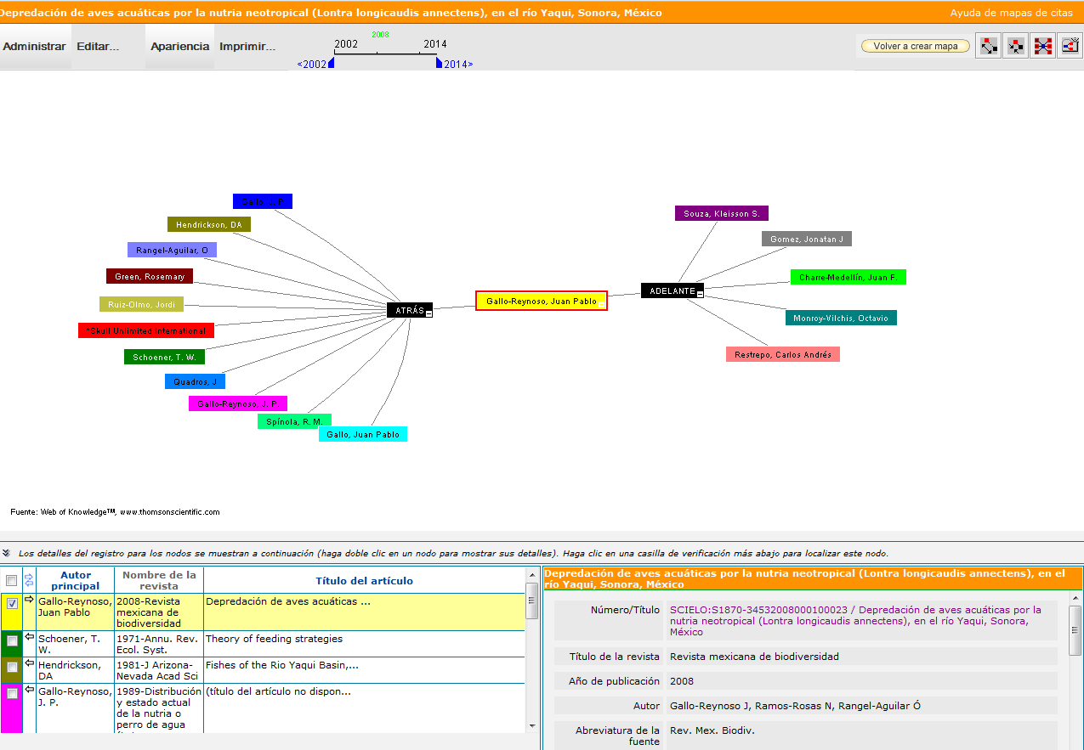
Mapas de citas, permite explorar citas anteriores y posteriores de un documento

Slide 34
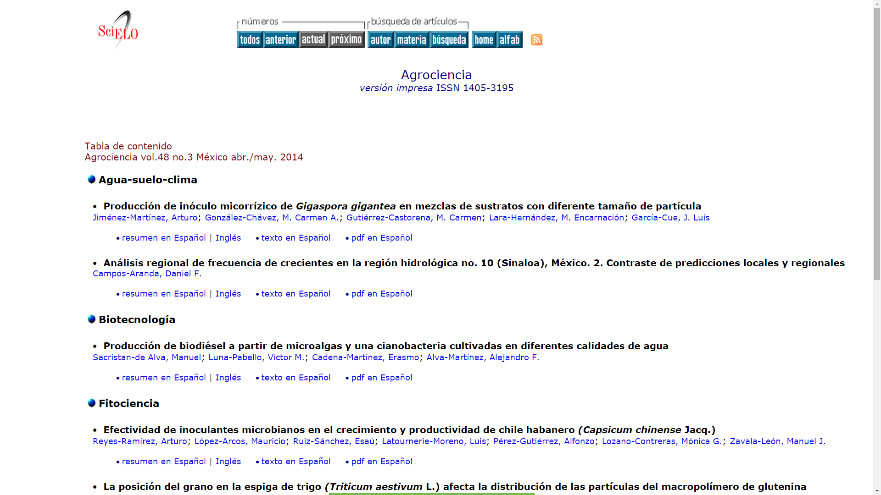
HTML XML

Slide 35
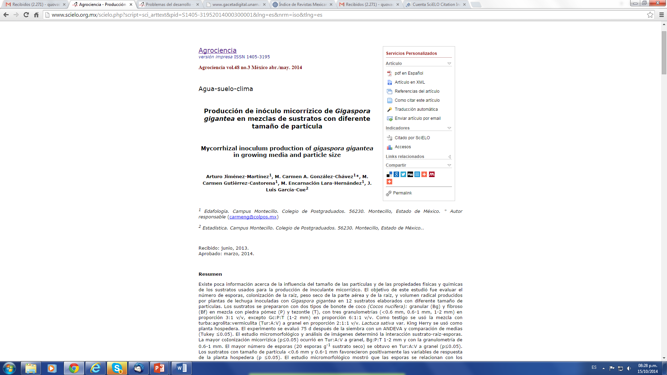
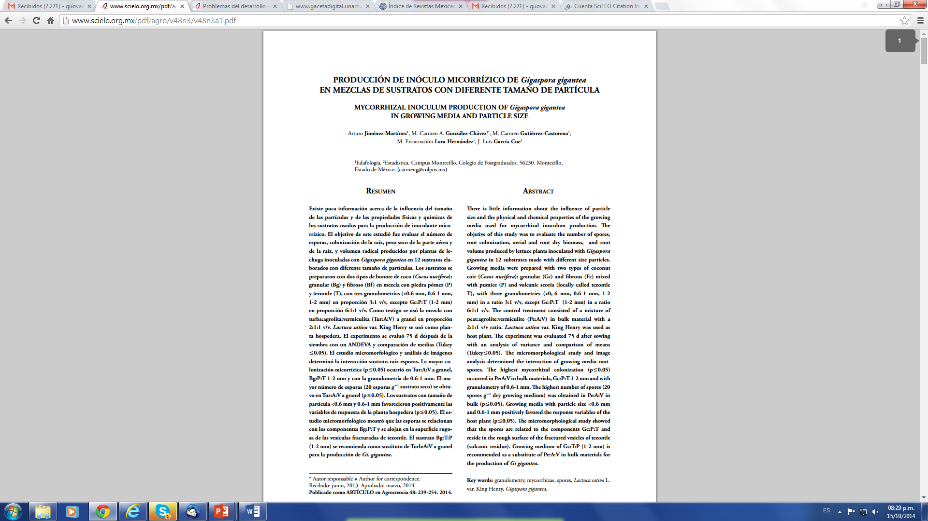
HTML
PDF

Slide 36
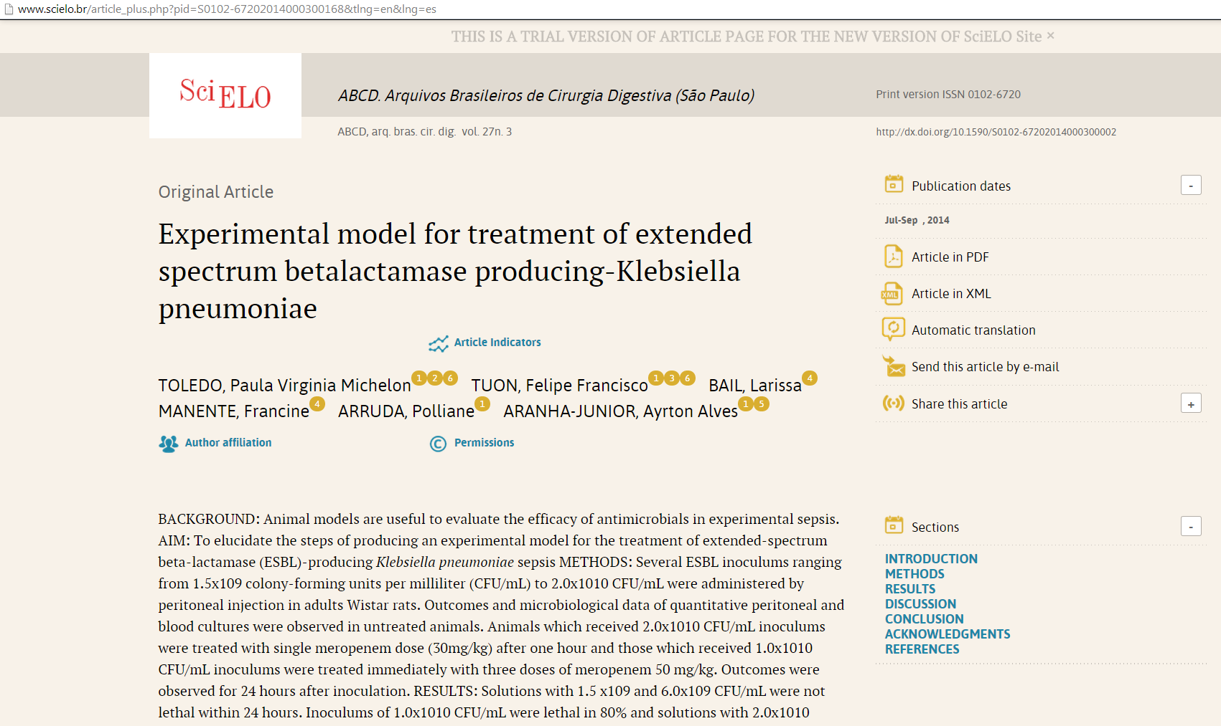
http://www.scielo.br/article_plus.php?pid=S0102-67202014000300168&tlng=en&lng=es

Slide 37
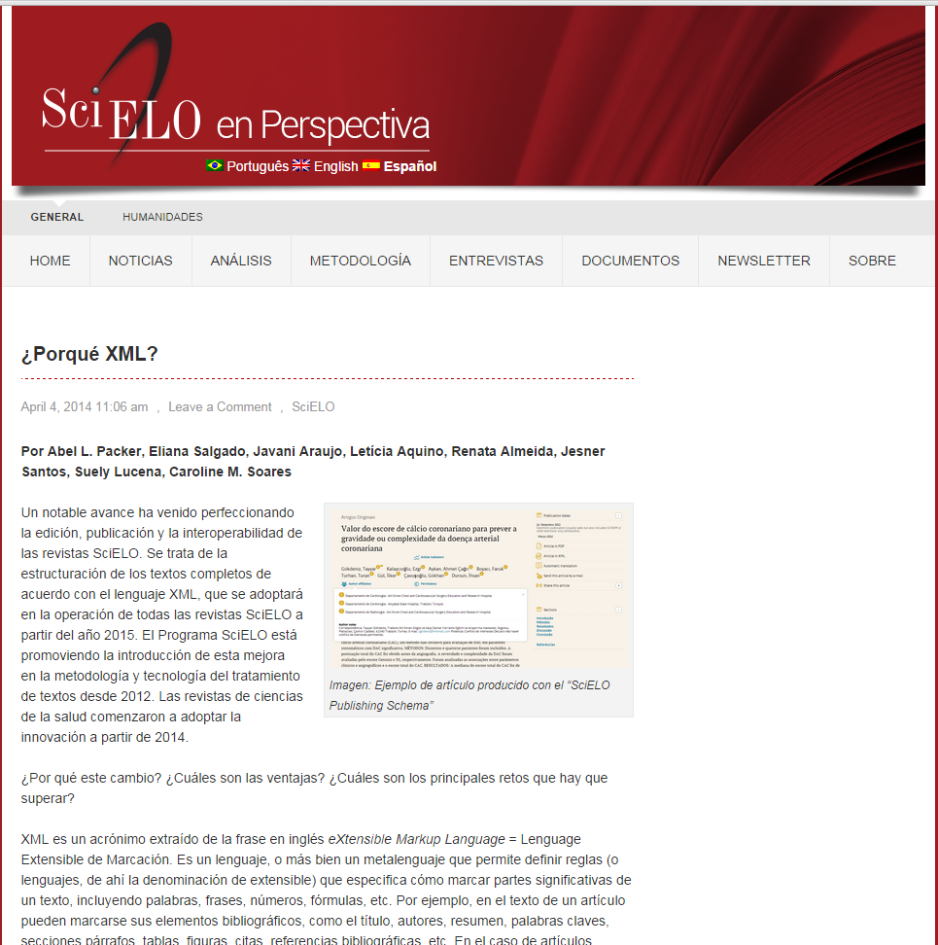
http://blog.scielo.org/es/2014/04/04/porque-xml/

Slide 38








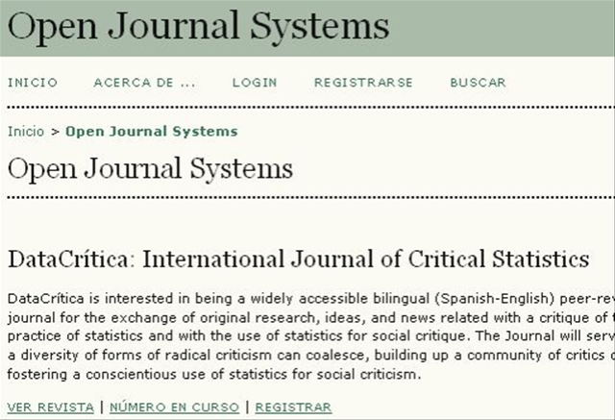





Flujo de edición
SciELO Citation Index
Revisión por pares
Sumisión de original
Autor - Editor
+
EDITOR
Diagramación
Maquetación
Apoyo para el diseño editorial

Slide 39
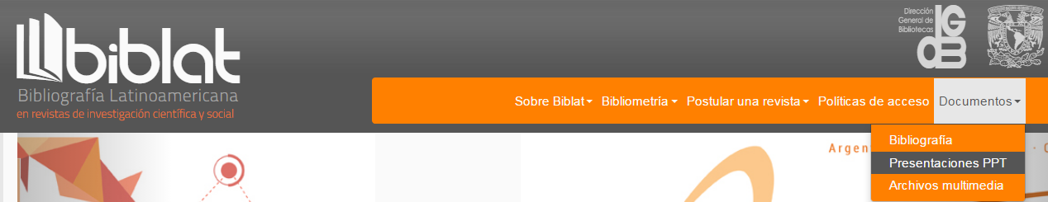

Disponible en http://biblat.unam.mx
Antonio Sánchez Pereyra
Dirección General de Bibliotecas-UNAM
biblat@dgb.unam.mx
scielo@dgb.unam.mx

